Slide 1
Проект бюджета Рузского городского округа на 2019 год и плановый период 2020 и 2021 годы

Slide 2
Основные параметры бюджета Рузского городского округа на 2019-2021 гг. (млн. рублей)
Параметры | 2019 год | 2020 год | 2021 год
Доходы | 1 857,4 | 1 858,3 | 1 862,0
Расходы | 1 929,8 | 1 858,3 | 1 862,0
- в том числе условно утвержденные | 0,0 | 46,5 | 101,3
Дефицит | 72,4 | 0,0 | 0,0

Slide 3
Структура доходов бюджета Рузского городского округа (млн. рублей)
Доходы | 2019 год | 2020 год | 2021 год
Налог на доходы физических лиц | 698,2 | 708,7 | 726,2
Налоги на совокупный доход | 134,6 | 135,1 | 118,9
Земельный налог | 481,7 | 470,0 | 473,9
Арендная плата за земельные участки | 116,9 | 116,9 | 116,9
Штрафы, санкции | 188,4 | 188,4 | 188,4
Доходы от уплаты акцизов | 96,1 | 96,1 | 96,1
Прочие доходы | 138,3 | 140,5 | 140,3
Безвозмездные поступления | 3,3 | 2,6 | 1,3
ИТОГО доходов: | 1 857,5 | 1 858,3 | 1 862,0

Slide 4
Структура расходов бюджета Рузского городского округа (млн. рублей)
Рзаздел | Наименование | 2019 год | 2020 год | 2021 год
0100 | Общегосударственные вопросы | 411,3 | 358,5 | 387,9
0200 | Национальная оборона | 1,9 | 2,3 | 1,9
0300 | Национальная безопасность и правоохранительная деятельность | 14,2 | 13,7 | 14,1
0400 | Национальная экономика | 131,8 | 126,8 | 128,7
0500 | Жилищно-коммунальное хозяйство | 460,5 | 444,4 | 336,7
0600 | Охрана окружающей среды | 0,8 | 0,8 | 0,8
0700 | Образование | 487,0 | 445,2 | 458,3
0800 | Культура и кинематография | 258,4 | 258,1 | 270,1
1000 | Социальная политика | 28,2 | 27,5 | 27,5
1100 | Физическая культура и спорт | 107,3 | 106,1 | 106,3
1200 | Средства массовой информации | 16,4 | 16,4 | 16,4
1300 | Обслуживание государственного и муниципального долга | 12,0 | 12,1 | 12,0
Итого расходов: |  | 1 929,8 | 1 811,8 | 1 760,7

Slide 5
Бюджетные инвестиции в форме капитальных вложений (млн. рублей)
Направление | 2019 год | 2020 год | 2021 год
Строительство двух школ на 400 и 550 мест в поселке Тучково: | 5,9 | 0,0 | 0,0
- технологическое присоединение | 3,0 | 0,0 | 0,0
- разработка проектно-сметной документации для строительства трассы бытовой канализации и трассы ливневой канализации | 2,4 | 0,0 | 0,0
- разработка проектно-сметной документации по проектированию волокно-оптической линии связи | 0,5 | 0,0 | 0,0
Строительство Дома культуры в деревне Нестерово | 4,2 | 0,0 | 0,0
- технологическое присоединение | 2,2 | 0,0 | 0,0
- разработка проектно-сметной документации для строительства трассы бытовой канализации и трассы ливневой канализации | 1,5 | 0,0 | 0,0
- разработка проектно-сметной документации по проектированию волокно-оптической линии связи | 0,5 | 0,0 | 0,0
Приобретение, монтаж и ввод в эксплуатацию станций водоочистки на артскважине | 2,3 | 5,7 | 5,7
Реконструкция очистных сооружений | 0,0 | 7,8 | 0,0
Поставка и монтаж модульных очистных сооружений хозяйственно-бытовых сточных вод | 6,6 | 0,0 | 0,0

Slide 6
Бюджетные инвестиции в форме капитальных вложений (млн. рублей)
Направление | 2019 год | 2020 год | 2021 год
Проектно-изыскательские работы для строительства котельной | 8,7 | 0,0 | 0,0
Проектно-изыскательские работы для реконструкции очистных сооружений | 0,0 | 8,8 | 0,0
Приобретение квартир с целью переселения граждан из аварийного жилого фонда | 137,4 | 134,8 | 41,3
Газификация муниципальных жилых домов | 0,1 | 10,0 | 0,0
Газификация сельских населенных пунктов Рузского городского округа | 8,1 | 0,0 | 0,0
Газификация многоквартирных жилых домов | 1,6 | 0,0 | 0,0
Реконструкция станций катодной защиты подземных газопроводов | 1,5 | 0,0 | 0,0
Итого: | 176,4 | 167,1 | 47,0
Доля в общем объеме расходов:
9,1%
9,2%
2,7%

Slide 7
Субсидии юридическим лицам (кроме некоммерческих организаций), индивидуальным предпринимателям, физическим лицам – производителям товаров, работ, услуг (млн. рублей)
Направления | 2019 год | 2020 год | 2021 год
Частичная компенсация субъектам малого и среднего предпринимательства затрат, связанных с приобретением оборудования в целях создания и (или) развития, и (или) модернизации производства товаров (работ, услуг) | 1,0 | 0,4 | 1,6
Проведение работ по устранению аварийных ситуаций на бесхозных объектах коммунального назначения | 1,0 | 1,0 | 1,0
Итого: | 2,0 | 1,4 | 2,6

Slide 8
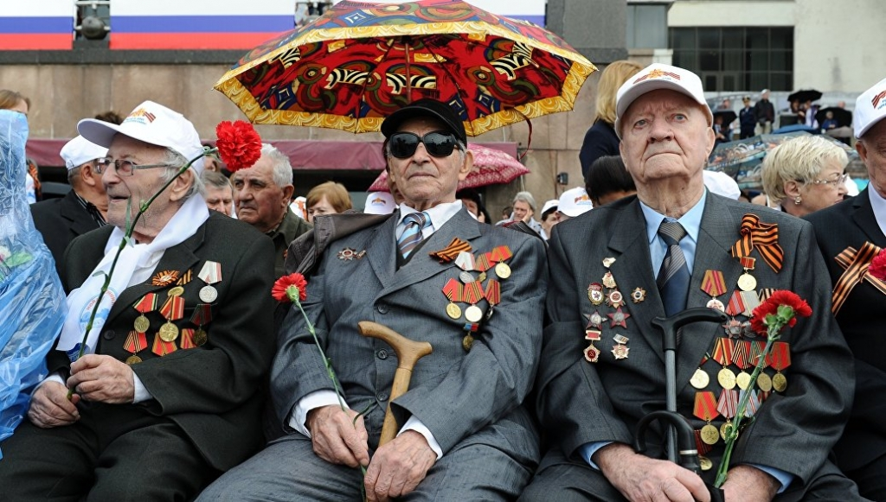
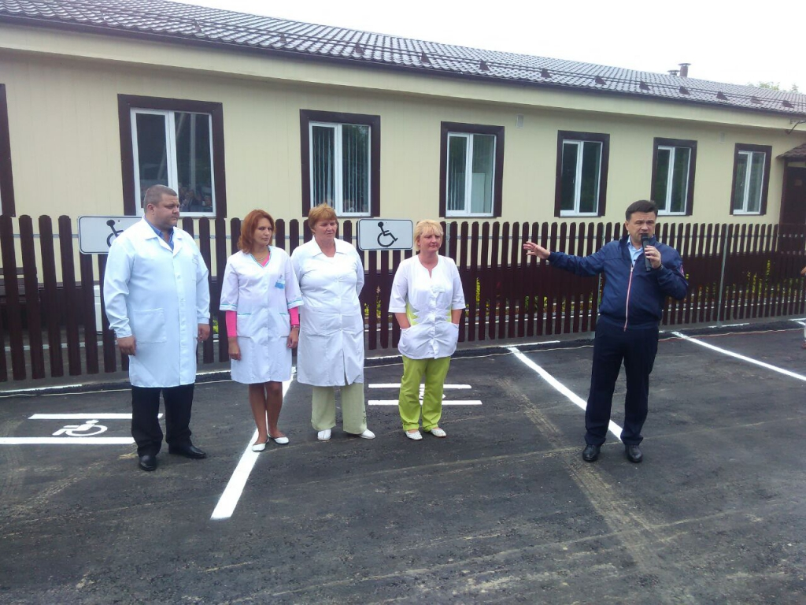
Исполнение публичных нормативных обязательств (млн. рублей)
Направление | 2019 год | 2020 год | 2021 год
Предоставление дополнительных мер социальной поддержки обратившимся инвалидам и участникам Великой Отечественной войны 1941-1945 годов, постоянно проживающим в Рузском городском округе | 0,3 | 0,3 | 0,3
Выплата ежемесячной денежной компенсации врачам государственных учреждений здравоохранения Московской области, расположенных на территории Рузского городского округа за наем (поднаем) жилых помещений. | 1,9 | 1,9 | 1,9
Итого: | 2,2 | 2,2 | 2,2

Slide 9
Долговые обязательства
Показатель | на 01 января 2020 год | на 01 января 2021 год | на 01 января 2022 год
Верхний предел муниципального долга | 119,7 | 119,7 | 116,8
- в том числе по муниципальным гарантиям | 50,0 | 50,0 | 50,0
Показатель | 2019 год | 2020 год | 2021 год
Предельный объем муниципального долга | 726,7 | 727,1 | 728,9
Предельный объем заимствований | 119,4 | 0,0 | 0,0
Предельный объем расходов на обслуживание муниципального долга | 12,0 | 12,1 | 12,0

Slide 10
Основные направления бюджетной политики на 2019 год и плановый период 2020 и 2021 годы
1. Повышение эффективности бюджетных расходов.
2. Поддержка сети учреждений социально-культурной сферы.
3. Сохранение заработной платы работников социально-культурной сферы на уровне, достигнутом в 2018 году.
4. Строительство, реконструкция и ремонт социально значимых объектов.

Slide 11
Расходы бюджета на трехлетний период сформированы в рамках реализации 18 муниципальных программ. Доля программных расходов составляет 95,4% от общего объема расходов бюджета округа.
Муниципальная программа «Развитие образования и воспитание в Рузском городском округе»
(млн. рублей)
Доля в общем объеме расходов:
23,8%
22,9%
24,3%
Наименование подпрограммы | 2019 год | 2020 год | 2021 год
«Дошкольное образование» | 224,2 | 179,7 | 186,2
«Общее образование» | 129,3 | 127,9 | 134,2
«Дополнительное образование, воспитание и психолого-социальное сопровождение детей» | 94,4 | 94,8 | 95,0
«Обеспечивающая подпрограмма» | 11,8 | 12,2 | 12,2
Итого по программе: | 459,7 | 414,6 | 427,6

Slide 12
Основные целевые показатели реализации программы
Показатель | Единица измерения | 2019 год | 2020 год | 2021 год
Отношение численности детей в возрасте от 3 до 7 лет, получающих дошкольное образование в текущем году, к численности детей в возрасте от 3 до 7 лет, получающих дошкольное образование в текущем году, и численности детей в возрасте от 3 до 7 лет, находящихся в очереди на получение в текущем году дошкольного образования (на конец года) | % | 100,0 | 100,0 | 100,0
Отношение средней заработной платы педагогических работников муниципальных дошкольных образовательных организаций к средней заработной плате в сфере общего образования в Московской области | % | 105,8 | 105,8 | 105,8
Удельный вес численности занимающихся в первую смену, в общей численности обучающихся общеобразовательных организаций | % | 95,0 | 100,0 | 100,0
Доля обучающихся муниципальных общеобразовательных организаций, которым предоставлена возможность обучаться в соответствии с основными современными требованиями, в общей численности обучающихся | % | 100,0 | 100,0 | 100,0
Доля общеобразовательных организаций, включенных в региональную инфраструктуру инновационной деятельности, в общей численности общеобразовательных организаций | % | 4,5 | 4,5 | 4,5
Отношений средней заработной платы педагогических работников муниципальных общеобразовательных организаций к средней заработной плате по экономике Московской области | % | 95,62 | 95,62 | 95,62

Slide 13
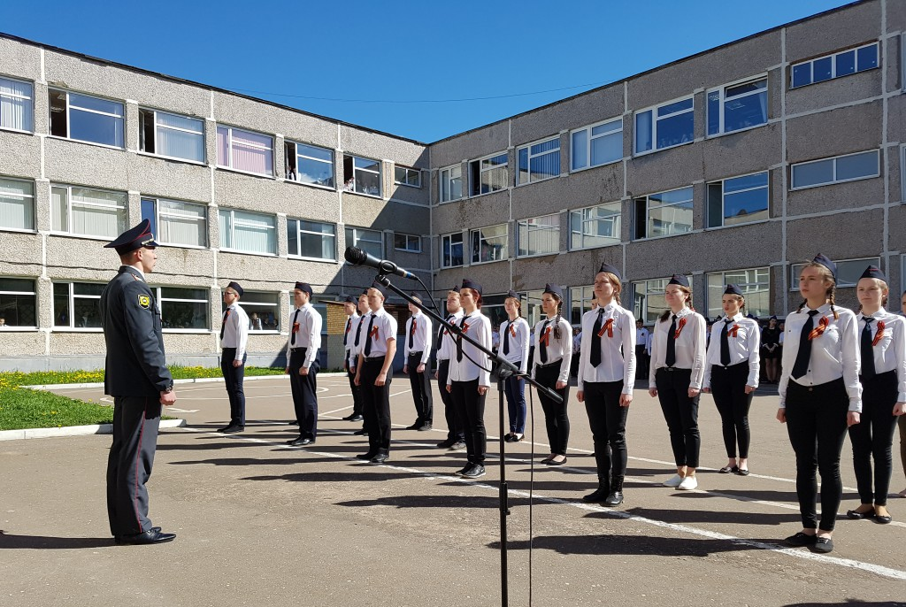
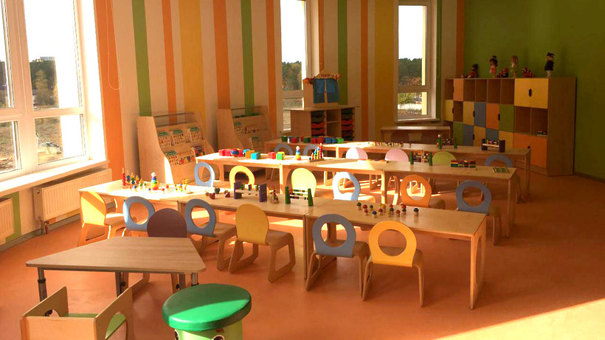
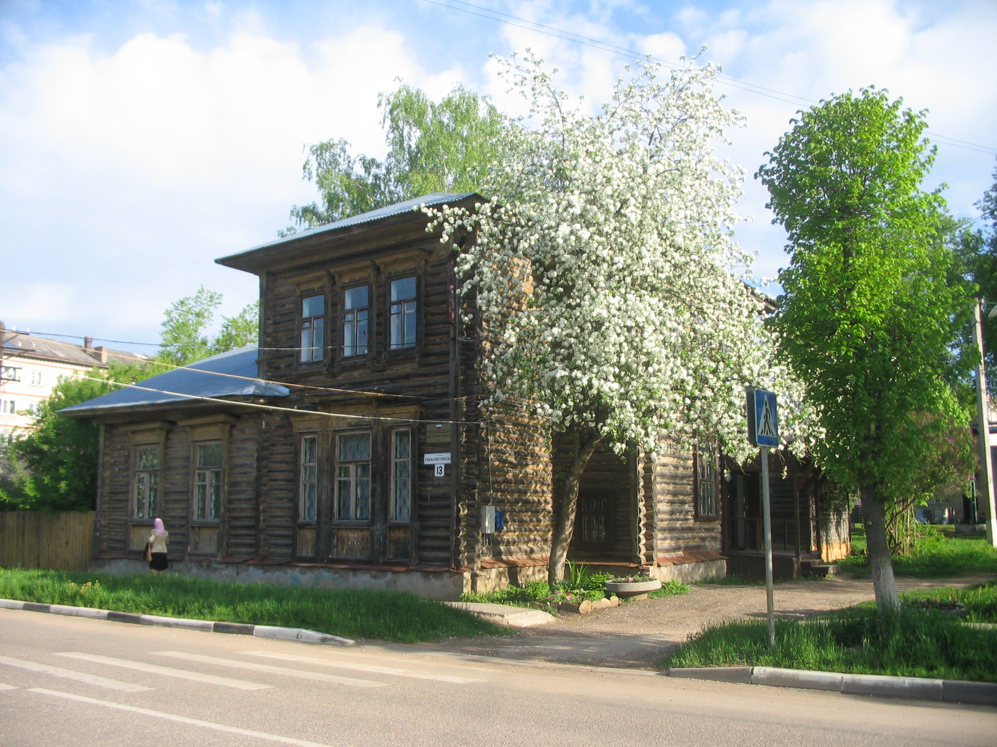
Основные целевые показатели реализации программы
Показатель | Единица измерения | 2019 год | 2020 год | 2021 год
Доля детей в возрасте от 5 до 18 лет, обучающихся по дополнительным образовательным программам, в общей численности детей этого возраста | % | 83,1 | 83,1 | 83,1
Отношение средней заработной платы педагогических работников муниципальных организаций дополнительного образования детей к среднемесячной заработной плате учителей в Московской области | % | 100,0 | 100,0 | 100,0
Доля детей от 5 до 18 лет, охваченных дополнительными общеразвивающими программами технической и естественной направленности | % | 11,3 | 11,3 | 11,3

Slide 14
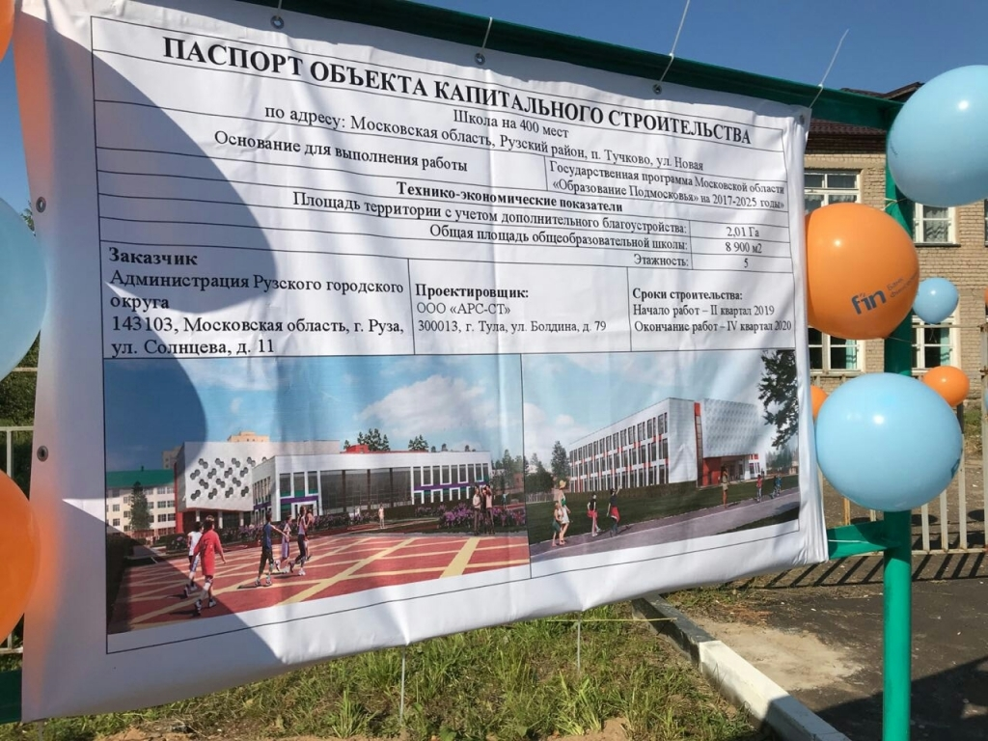
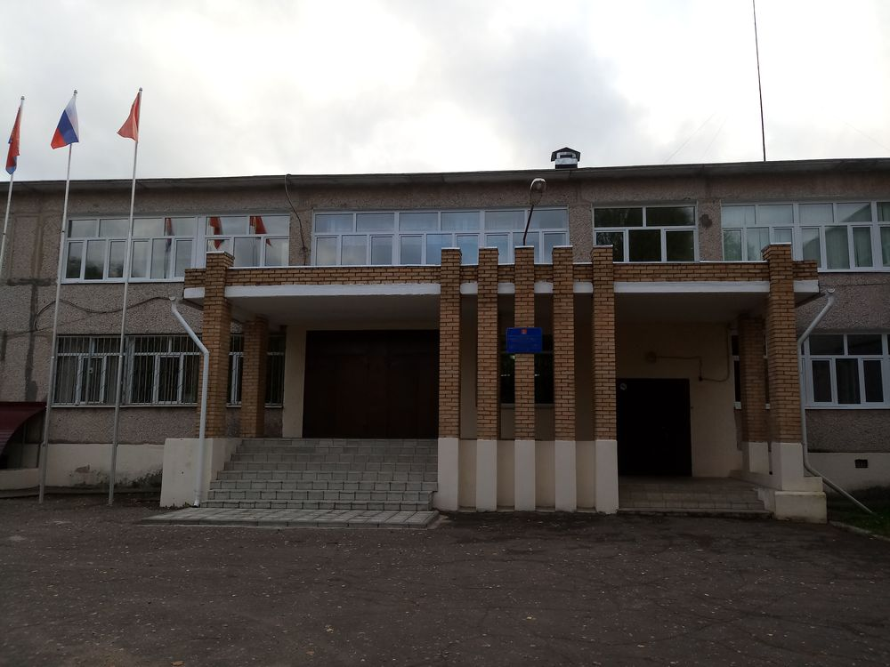
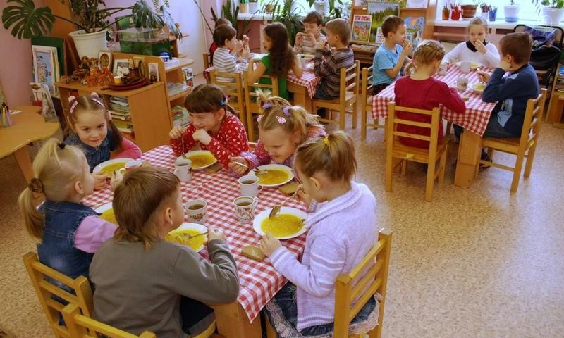
Отдельные направления, реализуемые в рамках муниципальной программы
1. Обеспечение деятельности образовательных учреждений.
2. Строительство двух школ на 400 и 550 мест в поселке Тучково Рузского городского округа. Строительство данных объектов происходит при долевом участии Московской области в рамках реализации государственной программы «Образование Подмосковья» на 2017-2025 гг.
3. Капитальный ремонт образовательных учреждений:
- Детский сад № 22 с. Покровское, детский сад № 25 п. Тучково, детский сад № 26 п. Дорохово, Никольская общеобразовательная школа.
4. Приобретение основных средств для образовательных учреждений, в том числе на оснащение оборудованием пищеблоков.
5. Поэтапный перевод всех дошкольных образовательных учреждений на услуги аутсорсинга по организации питания воспитанников.

Slide 15
Муниципальная программа «Развитие физической культуры и спорта, формирование здорового образа жизни населения в Рузском городском округе» (млн. рублей)
Доля в общем объеме расходов:
5,5%
5,8%
6,0%
Наименование подпрограммы | 2019 год | 2020 год | 2021 год
«Создание условий для развития физической культуры и спорта» | 60,3 | 63,7 | 63,8
«Подготовка спортивного резерва Рузского городского округа» | 39,2 | 34,4 | 34,5
«Обеспечивающая подпрограмма» | 7,6 | 7,8 | 7,8
Итого по программе: | 107,1 | 105,9 | 106,1

Slide 16
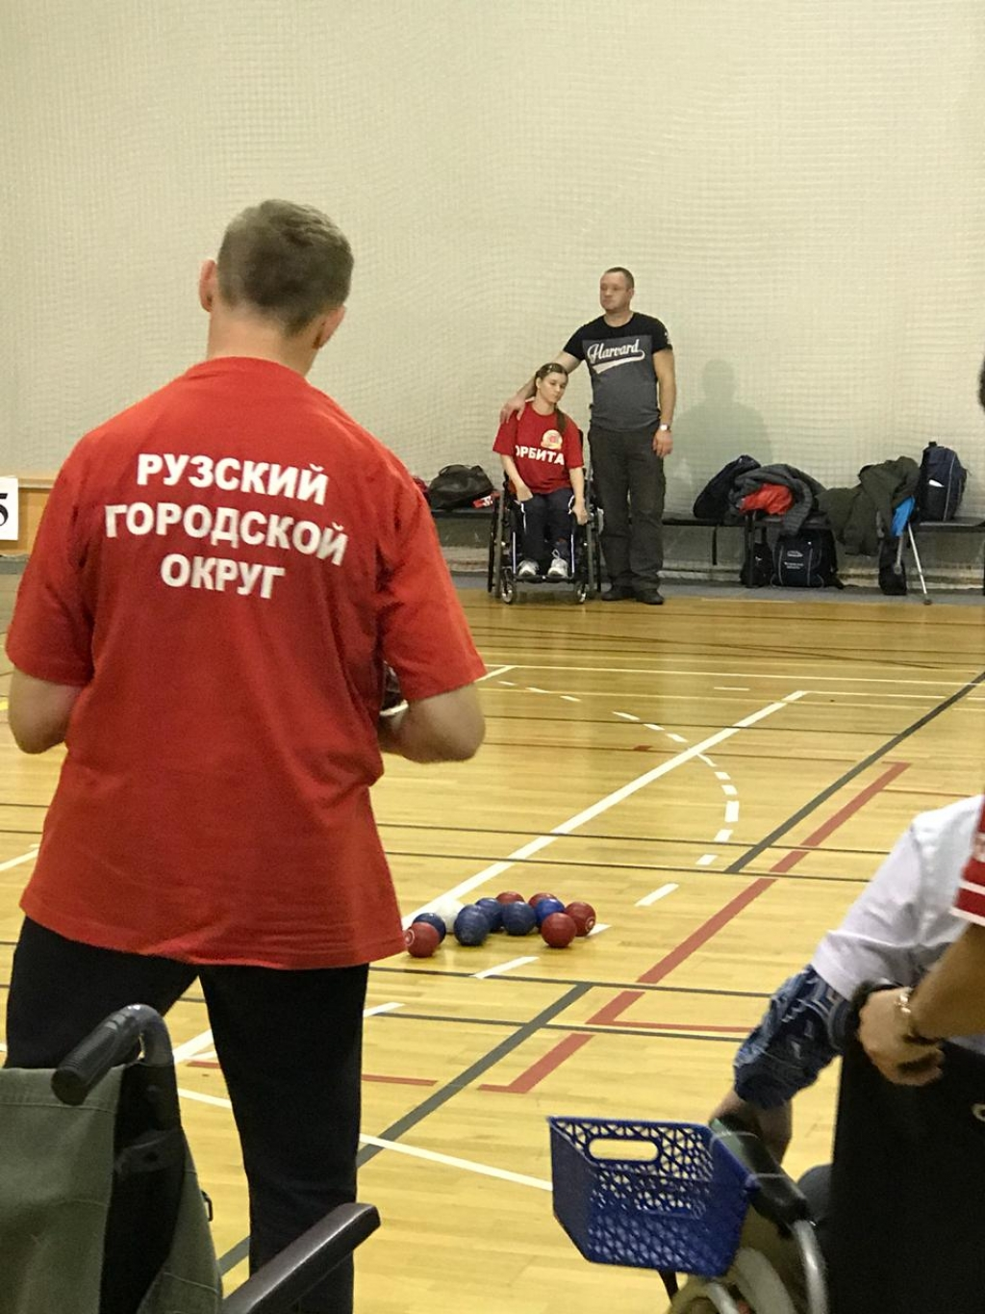
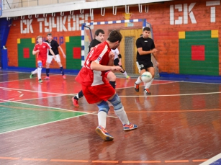
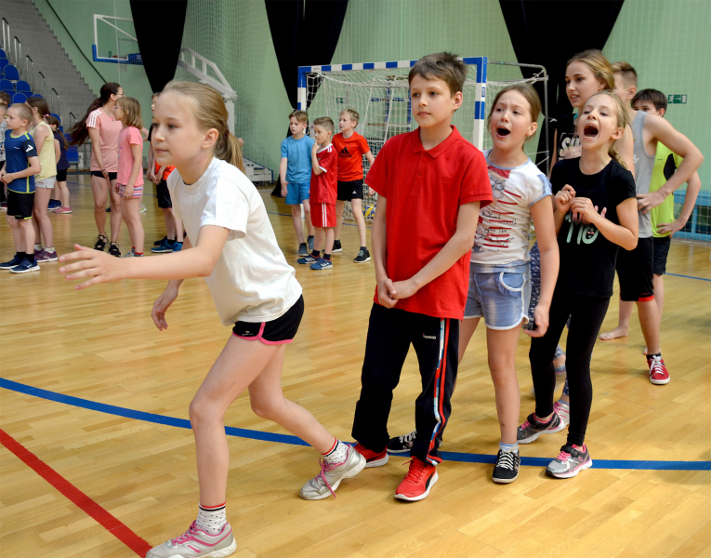
Основные целевые показатели реализации программы
Показатель | Единица измерения | 2019 год | 2020 год | 2021 год
Доля жителей, систематически занимающихся физической культурой и спортом, в общей численности населения Рузского городского округа | % | 40,5 | 43,6 | 44,0
Доля учащихся и студентов, систематически занимающихся физической культурой и спортом, в общей численности населения Рузского городского округа | % | 81,0 | 85,0 | 86,0
Доля населения, выполняющих нормативы «Всероссийского физкультурно-спортивного комплекса «Готов к труду и обороне», в общей численности населения Рузского городского округа, в общей численности населения Рузского городского округа | % | 30,3 | 30,6 | 30,9
Доля лиц с ограниченными возможностями здоровья, систематически занимающихся физической культурой и спортом, в общей численности указанной категории граждан | % | 8,2 | 8,5 | 8,8

Slide 17
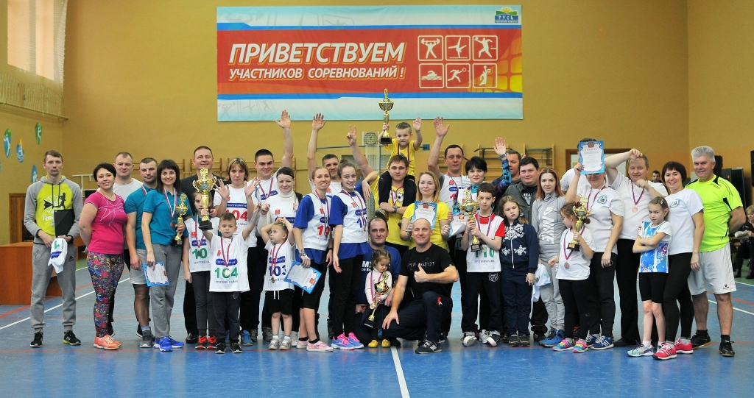
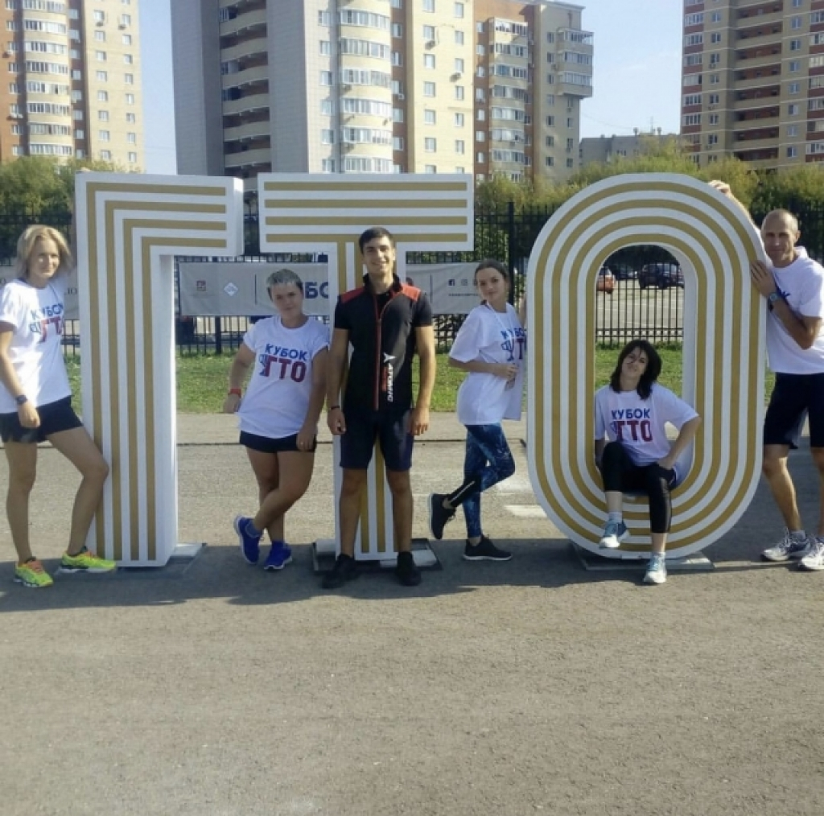
Отдельные направления, реализуемые в рамках муниципальной программы
1. Обеспечение деятельности учреждений спорта.
2. Обеспечение участия юных спортсменов в межрайонных, региональных соревнованиях, первенствах, турнирах, а также в официальных соревнованиях Московской области.
3. Обеспечение работа центра тестирования ГТО.
4. Проведение ремонтных работ на спортивных объектах Рузского городского округа.
5. Сертификация спортивных объектов.
6. Укрепление материально-технической базы.
7. Проведение спортивных и спортивно-массовых мероприятий на территории Рузского городского округа.

Slide 18
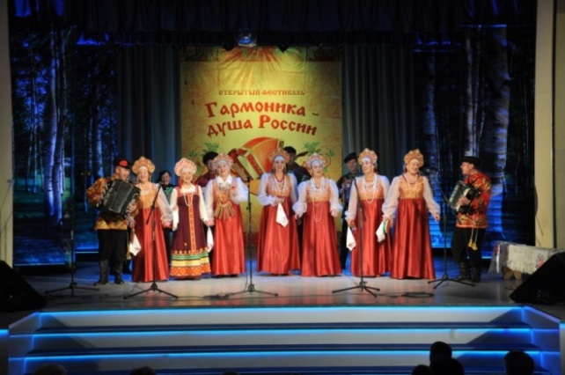
Муниципальная программа «Развитие культуры Рузского городского округа» (млн. рублей)
13,6%
14,2%
15,3%
Доля в общем объеме расходов:
Наименование подпрограммы | 2019 год | 2020 год | 2021 год
«Развитие музейного дела и народных художественных промыслов в Рузском городском округе» | 17,3 | 17,3 | 17,3
«Развитие библиотечного дела в Рузском городском округе» | 76,2 | 76,2 | 82,4
«Развитие самодеятельного творчества и поддержка основных форм культурно-досуговой деятельности в Рузском городском округе» | 145,0 | 145,1 | 150,6
«Развитие парков культуры и отдыха в Рузском городском округе» | 5,3 | 5,6 | 5,6
«Укрепление материально-технической базы муниципальных учреждений культуры Рузского городского округа» | 5,9 | 0,0 | 0,0
«Создание условий для развития туризма в Рузском городском округе» | 6,4 | 5,7 | 6,3
«Обеспечивающая подпрограмма» | 7,1 | 7,1 | 7,4
Итого по программе: | 263,2 | 257,0 | 269,6

Slide 19
Основные целевые показатели реализации программы
Показатель | Единица измерения | 2019 год | 2020 год | 2021 год
Количество посетителей музеев Рузского городского округа | человек | 23 800 | 24 350 | 24 900
Доля библиотек, соответствующих единым Требованиям к условия деятельности библиотек Московской области | % | 23,0 | 53,0 | 80,0
Доля населения, участвующих в коллективах народного творчества в школах искусств | % | 5,57 | 5,68 | 5,74
Увеличение количества посетителей концертных мероприятий | человек | 169 171 | 170 665 | 172 169
Увеличение количества концертных мероприятий | мероприятия | 1 534 | 1 549 | 1 566

Slide 20
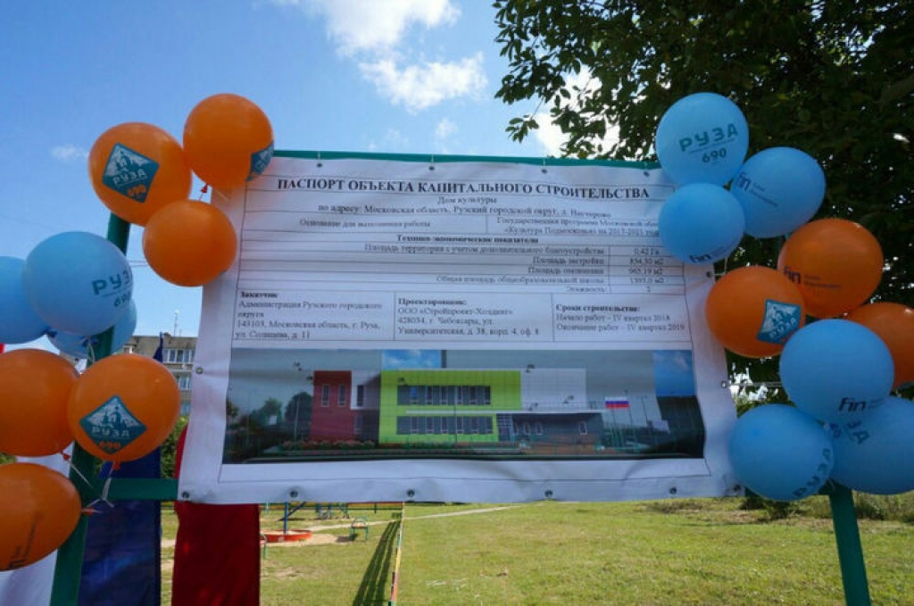
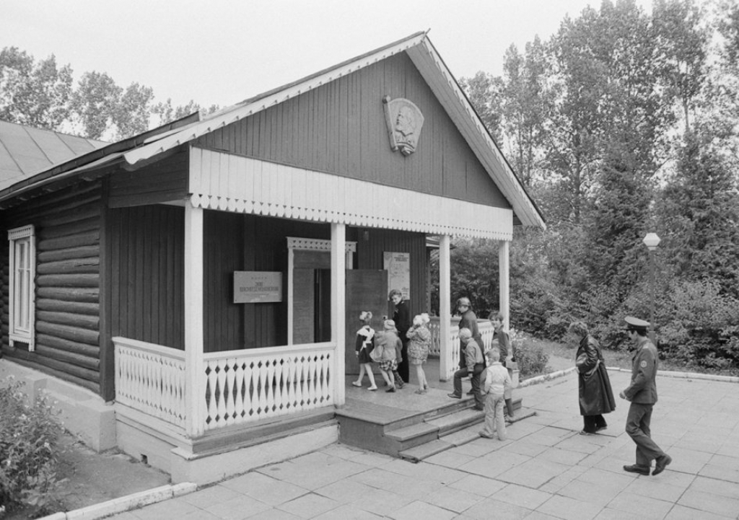
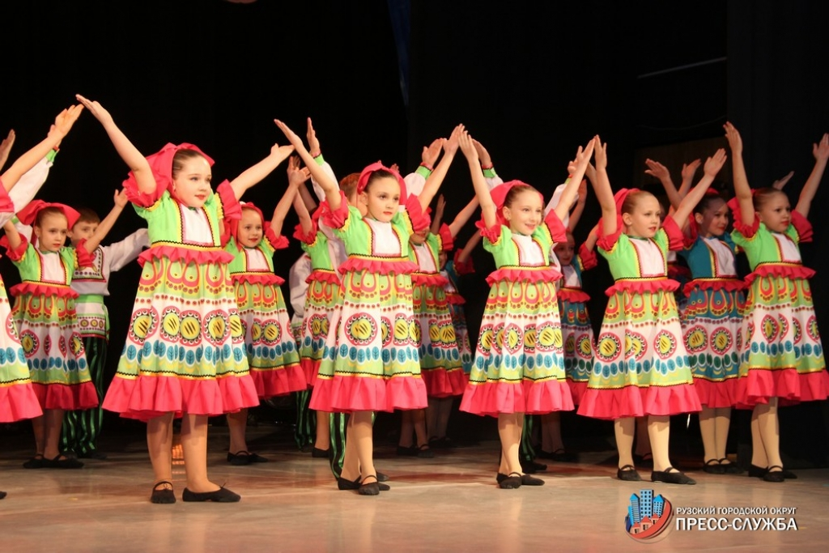
Отдельные направления, реализуемые в рамках муниципальной программы
1. Выполнение Указа Президента Российской Федерации № 597 от 07.05.2012 года «О мероприятиях по реализации государственной социальной политики» в части обеспечения заработной платы работников учреждений культуры, в размере, соответствующем указанному показателю.
2. Строительство Дома культуры в деревне Нестерово Рузского городского округа.
3. Обеспечение деятельности учреждений сферы культуры.
4. Материально-техническое укрепление учреждений культуры.
5. Комплектование книжных фондов библиотек.
6. Организация и проведение мероприятий и гастрольной деятельности.

Slide 21
Муниципальная программа «Социальная поддержка граждан Рузского городского округа» (млн. рублей)
Доля в общем объеме расходов:
0,4%
0,4%
0,4%
Наименование подпрограммы | 2019 год | 2020 год | 2021 год
«Доступная среда» | 4,8 | 4,8 | 4,8
«Оказание помощи отдельным категориям граждан Рузского городского округа» | 0,3 | 0,3 | 0,3
«Создание условий для оказания медицинской помощи населению в пределах полномочий на территории Рузского городского округа» | 2,0 | 2,0 | 2,0
Итого по программе: | 7,1 | 7,1 | 7,1

Slide 22
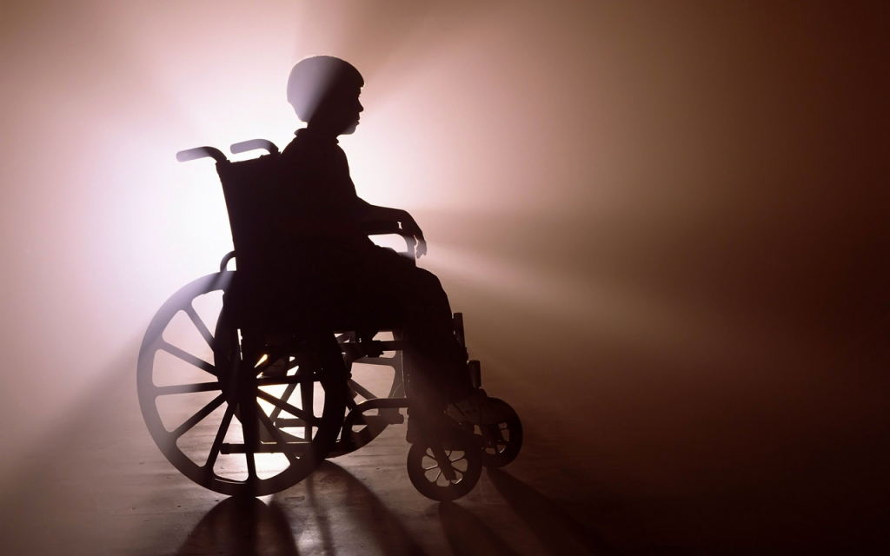
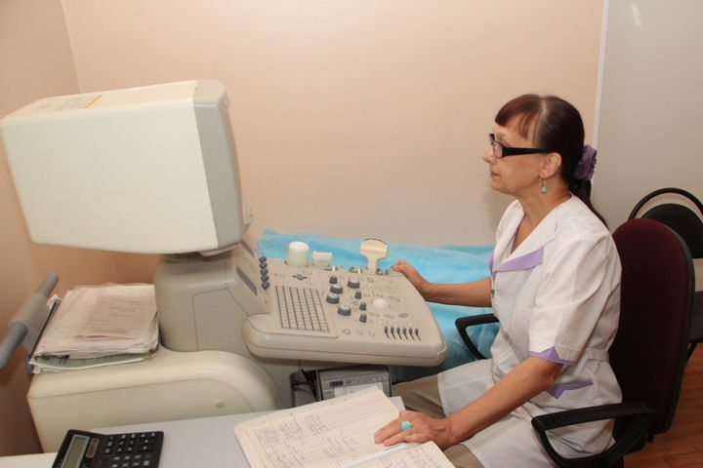
Основные целевые показатели реализации программы
Показатель | Единица измерения | 2019 год | 2020 год | 2021 год
Доля объектов социальной инфраструктуры, на которые сформированы паспорта доступности от общего количества объектов социальной инфраструктуры в приоритетных сферах деятельности маломобильных групп населения | % | 100,0 | 100,0 | 100,0
Доля детей, охваченных отдыхом и оздоровлением, в общей численности детей в возрасте от 7 до 15 лет, подлежащих оздоровлению | % | 59,5 | 60,5 | 61,5
Доля детей, находящихся в трудной жизненной ситуации, охваченных отдыхом и оздоровлением, в общей численности детей в возрасте от 7 до 15 лет, находящихся в трудной жизненной ситуации, подлежащих оздоровлению | % | 55,7 | 55,8 | 55,9
Привлечение участковых врачей: 1 врач – 1 участок. Отсутствие (сокращение) дефицита врачей – привлечение/стимулирование/жилье | % | 200,0 | 200,0 | 200,0

Slide 23
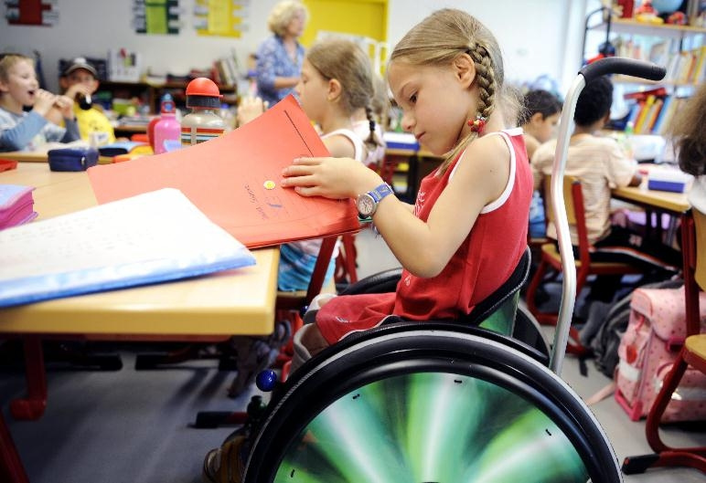
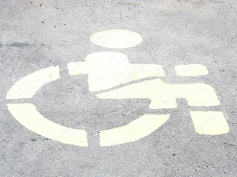
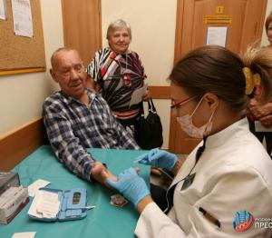
Основные направления, реализуемые в рамках муниципальной программы
1. Создание в муниципальных образовательных организациях условий для инклюзивного образования детей-инвалидов, предусматривающих универсальную безбарьерную среду.
2. Создание безбарьерной среды в муниципальных учреждениях культуры, дополнительного образования детей.
3. Создание безбарьерной среды в здании многофункционального центра предоставления государственных и муниципальных услуг.
4. Предоставление дополнительных мер социальной поддержки обратившимся инвалидам и участникам Великой Отечественной войны 1941-1945 гг., постоянно проживающих на территории Рузского городского округа.
5. Выплата ежемесячной денежной компенсации врачам государственных учреждений Московской области, расположенных на территории Рузского городского округа.

Slide 24
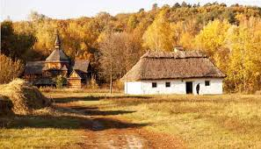
Муниципальная программа «Развитие сельского хозяйства Рузского городского округа» (млн. рублей)
Доля в общем объеме расходов:
0,2%
0,3%
0,3%
Наименование подпрограммы | 2019 год | 2020 год | 2021 год
«Устойчивое развитие сельских территорий» | 4,6 | 4,6 | 4,6
Итого по программе: | 4,6 | 4,6 | 4,6

Slide 25
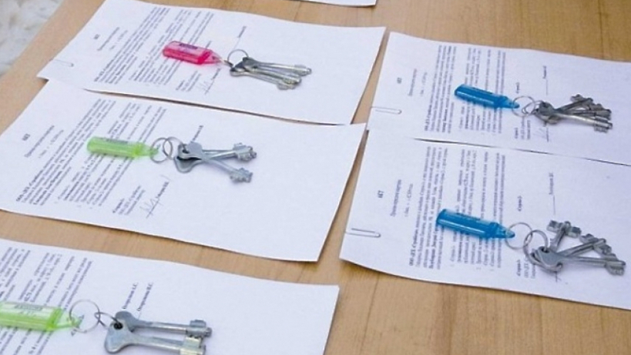
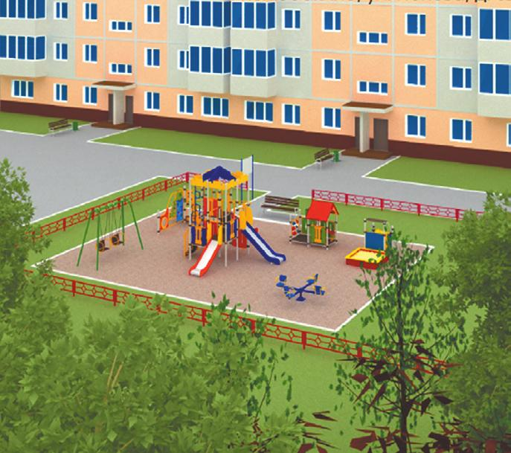
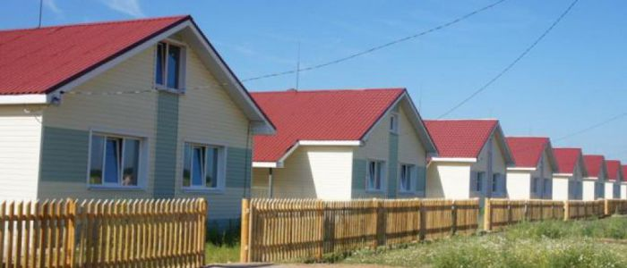
Основные целевые показатели реализации программы
Показатель | Единица измерения | 2019 год | 2020 год | 2021 год
Улучшение жилищных условий граждан Российской Федерации, проживающих в сельской местности | тыс. кв. метры | 0,249 | 0,249 | 0,249
- в том числе для молодых семей и молодых специалистов | тыс. кв. метры | 0,132 | 0,132 | 0,132

Slide 26
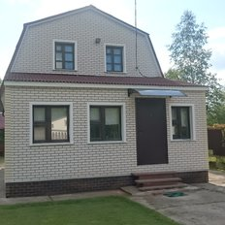
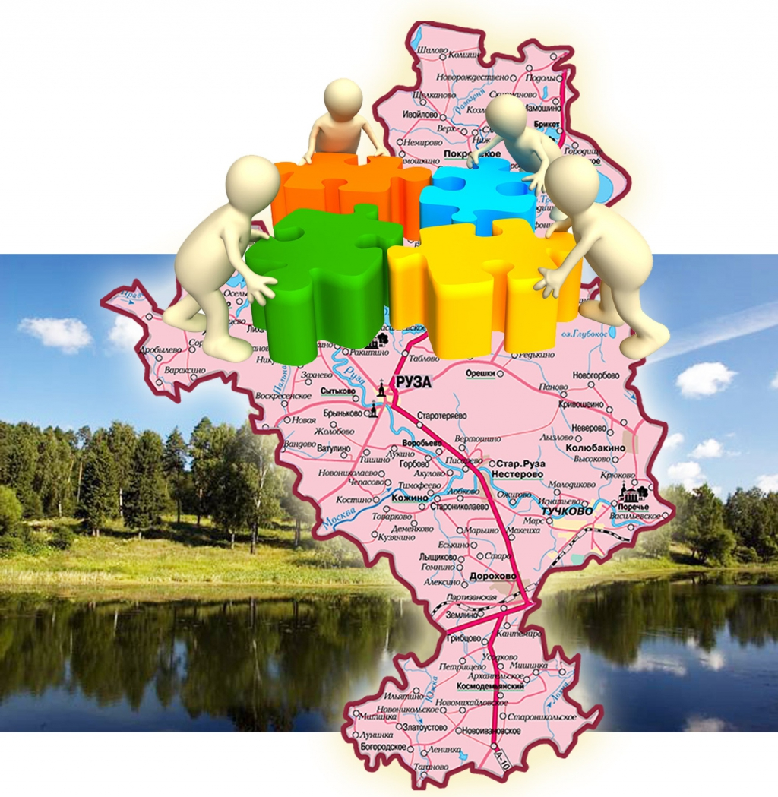
Основные направления, реализуемые в рамках муниципальной программы
1.Улучшение жилищных условий граждан, проживающих в сельской местности, в том числе молодых семей и молодых специалистов.
2.Улучшение жилищных условий граждан Российской Федерации, проживающих в сельской местности.

Slide 27
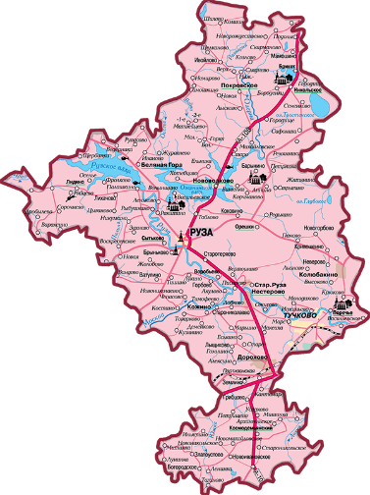
Муниципальная программа «Предпринимательство Рузского городского округа» (млн. рублей)
Доля в общем объеме расходов:
1,7%
1,6%
1,9%
Наименование подпрограммы | 2019 год | 2020 год | 2021 год
«Развитие конкуренции» | 6,1 | 6,1 | 6,1
«Развитие малого и среднего предпринимательства» | 8,6 | 8,0 | 9,3
«Развитие похоронного дела в Рузском городском округе» | 17,8 | 15,6 | 18,1
Итого по программе: | 32,5 | 29,7 | 33,5

Slide 28
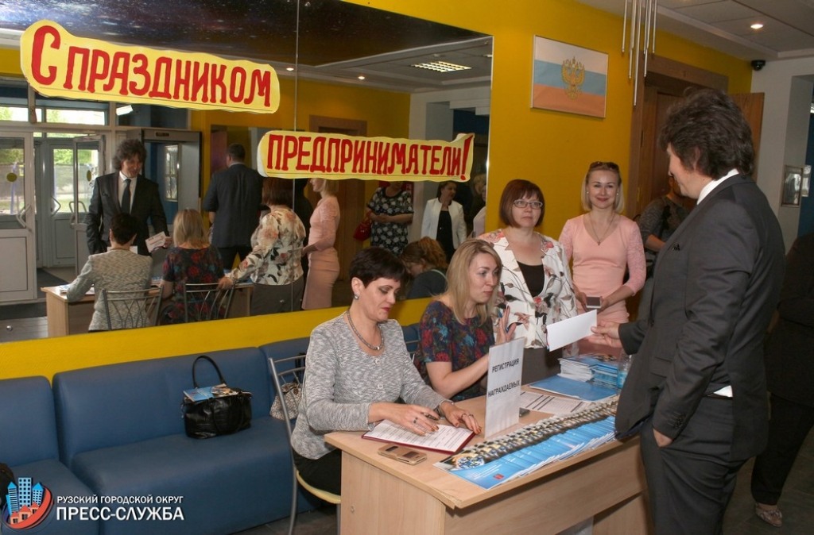
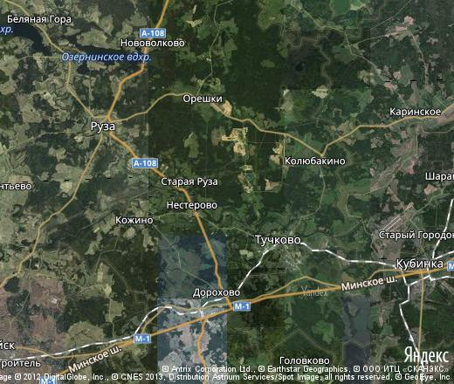
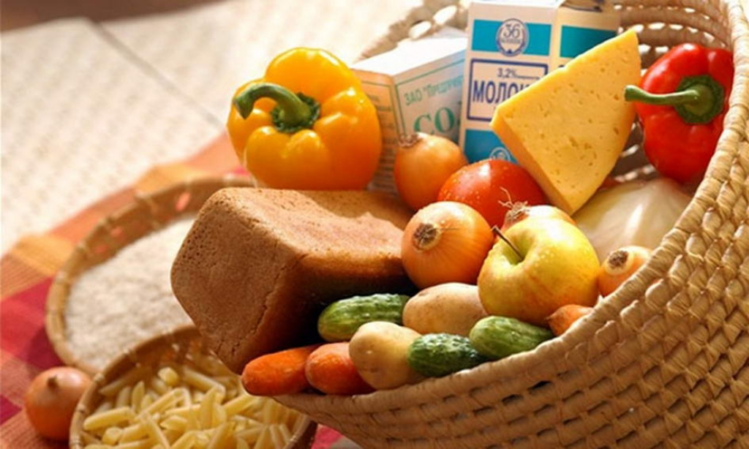
Основные целевые показатели реализации программы
Показатель | Единица измерения | 2019 год | 2020 год | 2021 год
Доля общей экономии денежных средств от общей суммы объявленных торгов | % | 11,0 | 11,0 | 11,0
Доля закупок среди субъектов малого предпринимательства, социально ориентированных некоммерческих организаций | % | 25,0 | 25,0 | 25,0
Количество доставок товаров автолавками и автомагазинами в сельские населенные пункты Московской области по утвержденному уполномоченным органом местного самоуправления муниципального образования графику | единиц в неделю | 1 | 1 | 1
Наличие на территории муниципального образования муниципального казенного учреждения в сфере погребения и похоронного дела | единиц | 1 | 1 | 1
Количество кладбищ, оформленных в муниципальную собственность | единиц | 28 | 34 | 41
Доля кладбищ, соответствующих требованиям Порядка деятельности общественных кладбищ на территории муниципального образования | % | 28 | 31 | 34
Удельный вес рабочих мест, на которых проведена специальная оценка условий труда, в общем количестве рабочих мест | % | 100,0 | 100,0 | 100,0

Slide 29
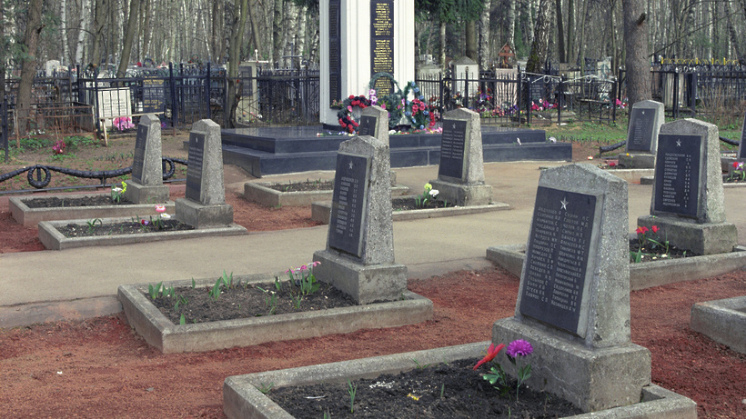
Основные направления, реализуемые в рамках муниципальной программы
1. Предоставление частичной компенсации субъектам малого и среднего предпринимательства затрат, связанных с приобретением оборудования в целях создания или развития.
2. Приведение кладбищ Рузского городского округа в нормативное состояние.
3. Содержание и обслуживание кладбищ, в том числе вырубка сухих и аварийных деревьев, выкашивание травы, строительство контейнерных площадок, установка емкостей для песка и баков с водой для технических нужд на территории кладбищ, сбор и уборка мусора.
4. Оказание услуг по погребению, согласно гарантированному перечню услуг.
5. Обеспечение деятельности Центра закупок Рузского городского округа.

Slide 30
Муниципальная программа «Безопасность Рузского городского округа» (млн. рублей)
Доля в общем объеме расходов:
2,4%
2,4%
2,5%
Наименование подпрограммы | 2019 год | 2020 год | 2021 год
«Профилактика преступлений и иных правонарушений» | 20,5 | 23,0 | 23,4
«Снижение рисков и смягчение последствий чрезвычайных ситуаций природного и техногенного характера на территории Рузского городского округа» | 5,6 | 5,6 | 5,6
«Развитие и совершенствование систем оповещения и информирования Рузского городского округа» | 4,5 | 4,2 | 4,2
«Обеспечение пожарной безопасности на территории Рузского городского округа» | 13,9 | 8,3 | 8,2
«Обеспечение мероприятий гражданской обороны на территории Рузского городского округа» | 0,2 | 0,5 | 0,5
«Мобилизационная подготовка экономики Рузского городского округа» | 1,9 | 2,3 | 1,9
Итого по программе: | 46,6 | 43,9 | 43,8

Slide 31
Основные целевые показатели реализации программы
Показатель | Единица измерения | 2019 год | 2020 год | 2021 год
Снижение общего количества преступлений, совершенных на территории муниципального образования, не менее чем на 5% | количество | 777 | 738 | 701
Безопасный город – безопасное проживание | балл | 22 | 52 | 72
Доля объектов социальной сферы, мест с массовым пребыванием людей и коммерческих объектов, оборудованных системами видеонаблюдения и подключенных к системе «Безопасный регион», в общем числе таковых | % | 45,0 | 65,0 | 80,0
Количество народных дружинников на 10 тысяч населения | человек на 10 тыс. населения | 6 | 6 | 6
Увеличение доли социально значимых объектов (учреждений), оборудованных в целях антитеррористической защищенности средствами безопасности | % | 80,0 | 84,0 | 92,0
Процент готовности муниципального образования к действиям по предназначению при возникновении ЧС (происшествиях) природного и техногенного характера | % | 70,0 | 75,0 | 80,0
Процент исполнения органами местного самоуправления обеспечения безопасности людей на воде | % | 96,0 | 94,0 | 92,0
Сокращение среднего времени совместного реагирования нескольких экстренных оперативных служб и обращения населения по единому номеру «112» на территории муниципального образования | % | 85,0 | 82,5 | 80,0
Увеличения количества населения муниципального образования, попадающего в зону действия системы централизованного оповещения и информирования при ЧС или угрозе их возникновения | % | 88,0 | 90,0 | 92,0
Увеличение площади территории муниципального образования, покрытой комплексной системой «Безопасный город» | % | 5,0 | 7,0 | 9,0

Slide 32
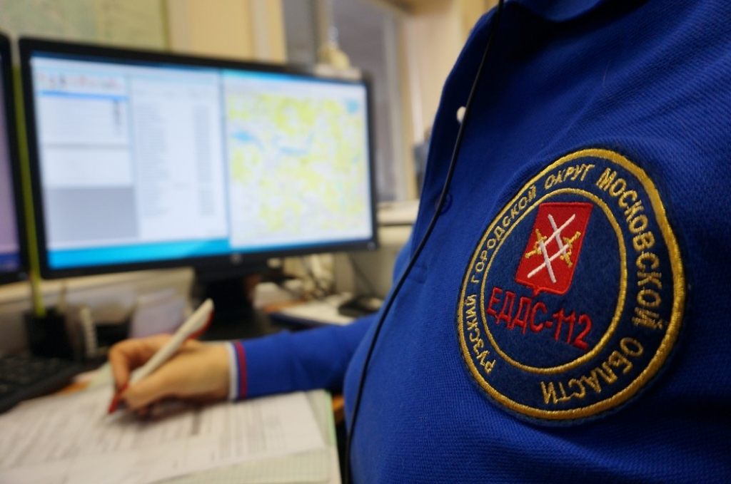
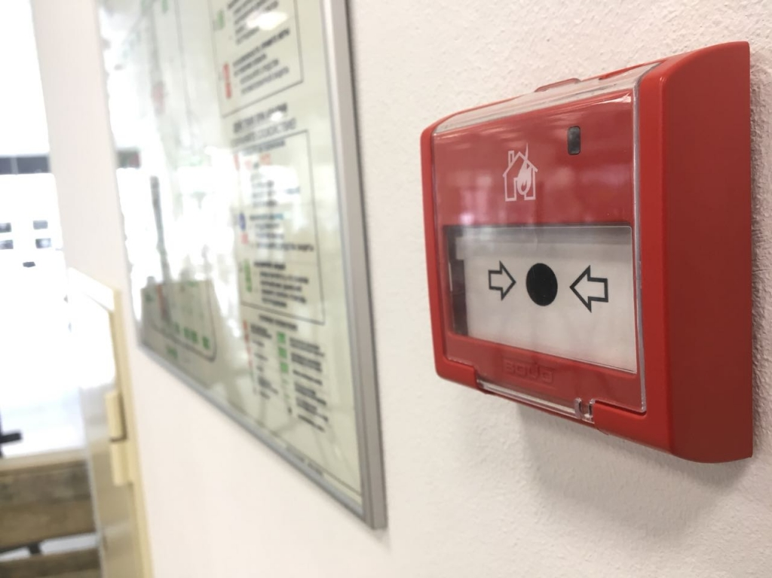
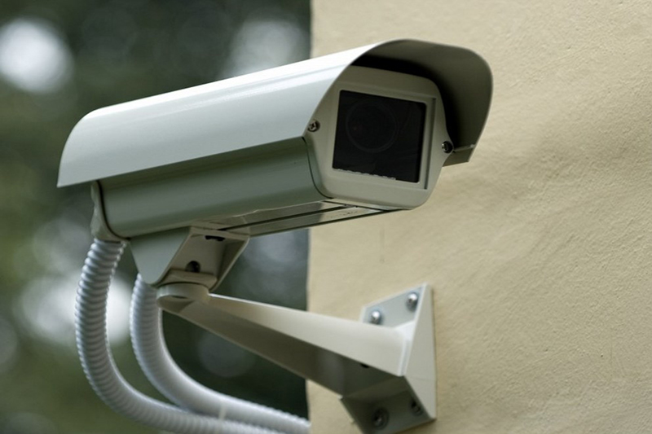
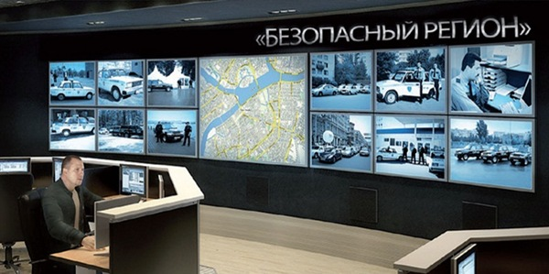
Основные целевые показатели реализации программы
Показатель | Единица измерения | 2019 год | 2020 год | 2021 год
Повышение степени пожарной защищенности муниципального образования по отношению к базовому периоду | % | 89,0 | 91,0 | 93,0
Повышение степени готовности муниципального образования в области гражданской обороны по отношению к базовому периоду | % | 40,0 | 41,0 | 42,0
Соответствие предъявленным требованиям по организации мобилизационной подготовки в органе местного самоуправления | да/нет | да | да | да
Соответствие установленным требованиям по защите сведений, составляющих государственную тайну в органе местного самоуправления | да/нет | да | да | да

Slide 33
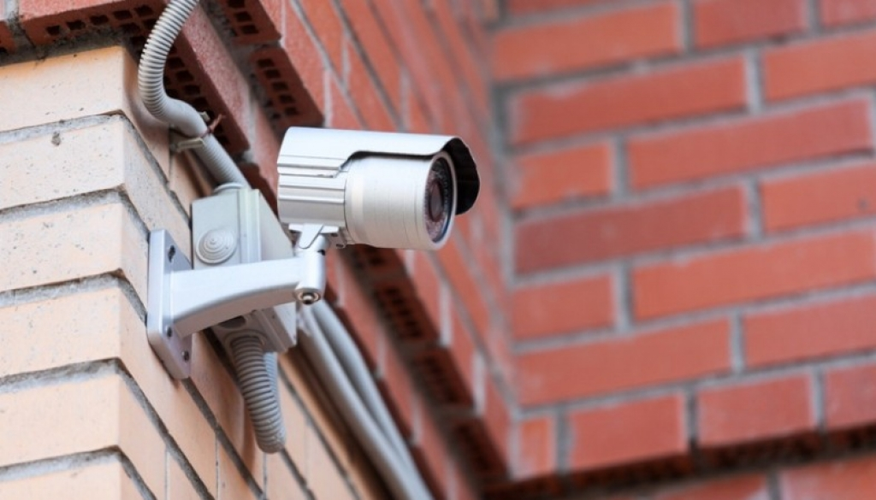
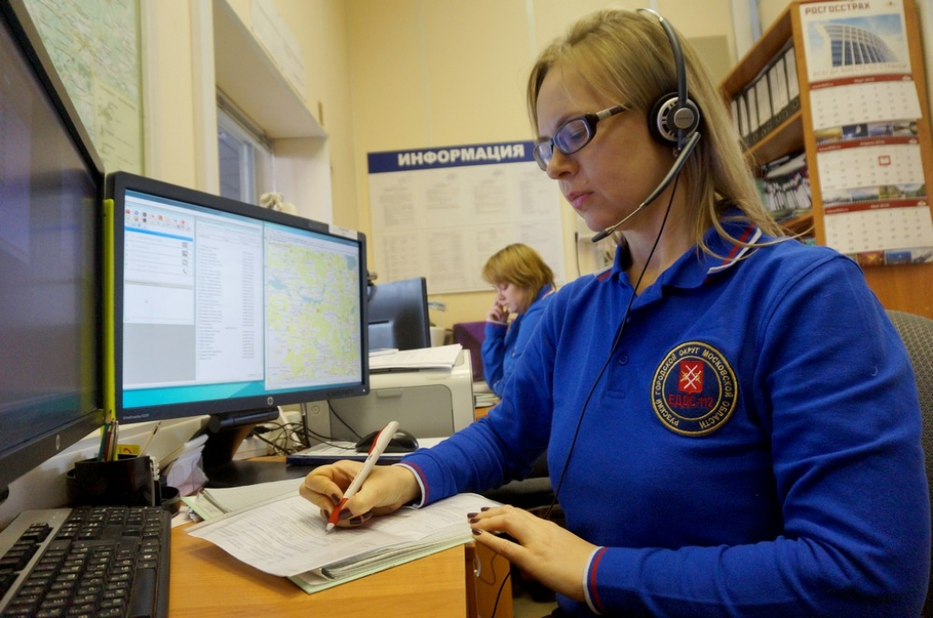
Основные направления, реализуемые в рамках муниципальной программы
1. Обеспечение антитеррористической защищенности объектов образования посредством поэтапного их перевода на круглосуточный режим охраны силами физической охраны.
2. Установка (замена) и ремонт систем видеонаблюдения, установленных в учреждениях социально-культурной сферы.
3. Оказание поддержки гражданам и их объединениям, участвующих в охране общественного порядка, создание условий для деятельности народных дружин.
4. Обеспечение экстренной связи с ЕДДС по единому номеру «112», в том числе на совершенствование работы служб «112».
5. Реализация мероприятий «Безопасный регион».
6. Реализация первичных мер противопожарной безопасности.
7. Создание резервного фонда для предупреждения и ликвидации чрезвычайных ситуаций, в том числе последствий террористических актов.

Slide 34
Муниципальная программа «Развитие инженерно-коммунальной инфраструктуры и энергосбережения Рузского городского округа» (млн. рублей)
1,4%
1,5%
0,6%
Доля в общем объеме расходов:
Наименование подпрограммы | 2019 год | 2020 год | 2021 год
«Чистая вода» | 2,3 | 5,7 | 5,7
«Очистка сточных вод» | 6,6 | 7,8 | 0,0
«Создание условий для обеспечения качественными жилищно-коммунальными услугами» | 17,2 | 14,1 | 5,3
Итого по программе: | 26,1 | 27,6 | 11,0

Slide 35
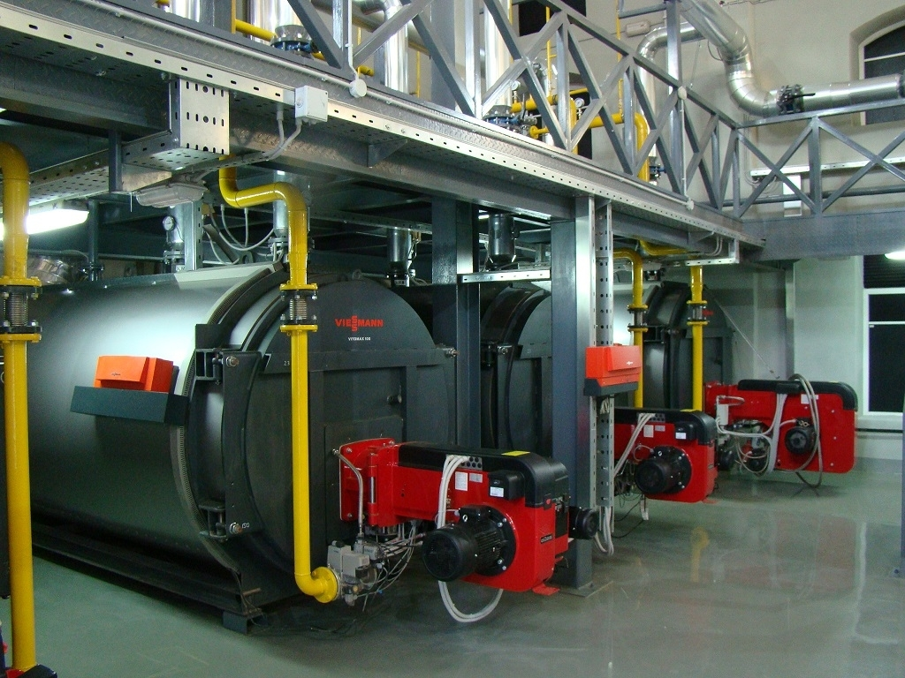
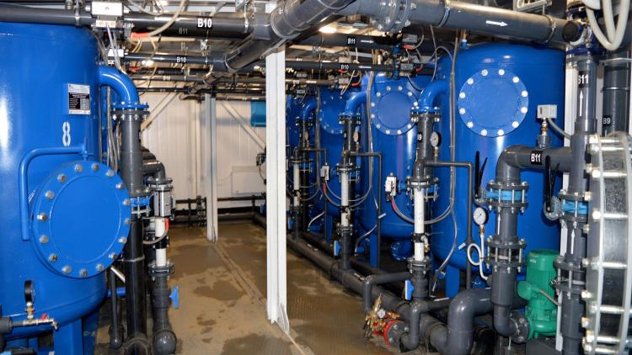
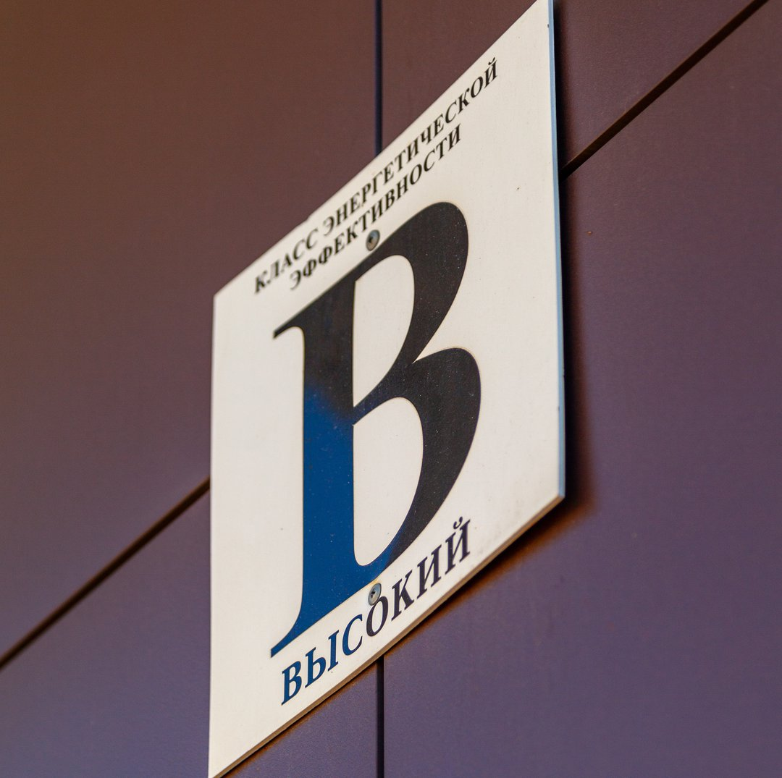
Основные целевые показатели реализации программы
Показатель | Единица измерения | 2019 год | 2020 год | 2021 год
Увеличение доли населения, обеспеченного доброкачественной питьевой водой из центральных источников водоснабжения | % | 86,0 | 90,0 | 92,0
Количество созданных и восстановленных водозаборных узлов и станций водоподготовки | единиц | 1 | 1 | 1
Доля сточных вод, очищенных до нормативных значений, в общем объеме сточных вод, пропущенных через очистные сооружения | % | 57,0 | 58,0 | 59,0
Количество построенных, реконструированных, отремонтированных коллекторов (участков) | единиц | 1/120 | 0 | 0
Количество созданных и восстановленных объектов коммунальной инфраструктуры | единиц | 1 | 1 | 1
Бережливый учет – оснащенность многоквартирных домов приборами учета ресурсов | % | 58,8 | 72,5 | 86,3
Доля зданий, строений и сооружений органов местного самоуправления и муниципальных учреждений, оснащенных приборами учета потребляемых энергетических ресурсов | % | 100,0 | 100,0 | 100,0
Доля зданий, строений, сооружений муниципальной собственности, соответствующих нормальному уровню энергетической эффективности и выше (А, В, С, D) | % | 24,6 | 28,0 | 31,4

Slide 36
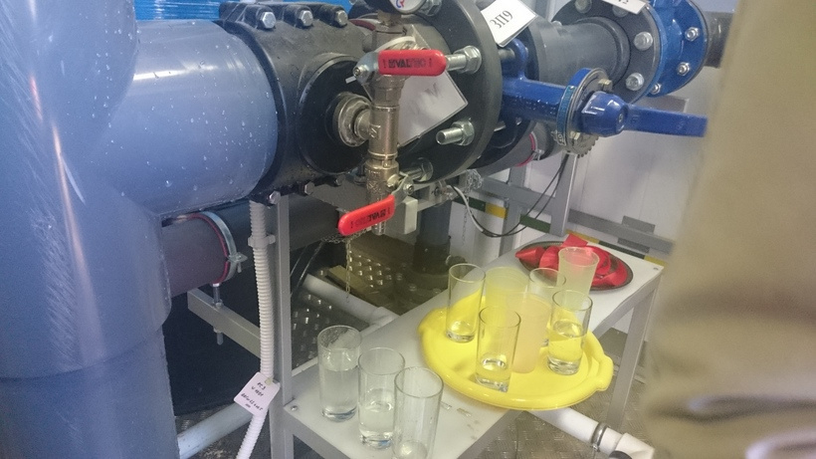
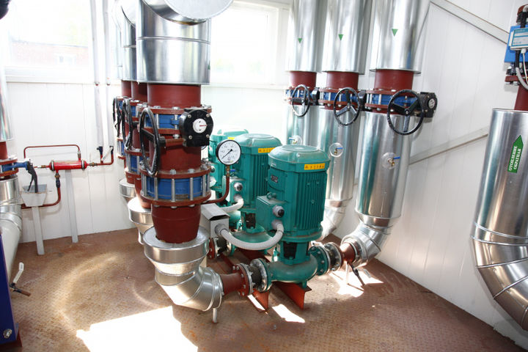
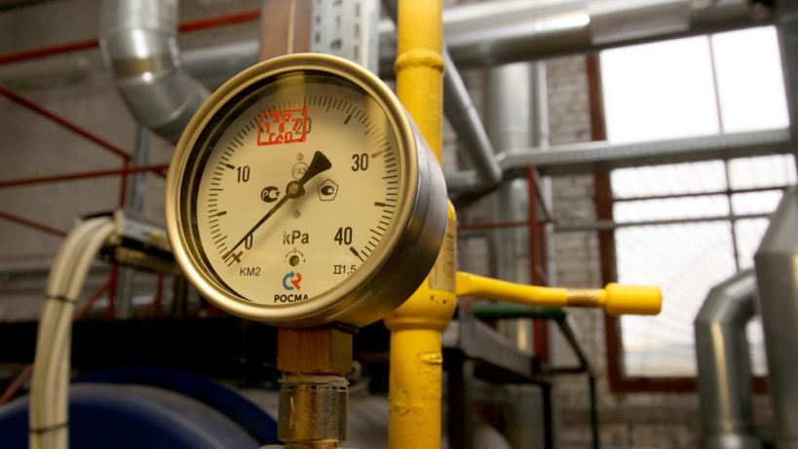
Основные направления, реализуемые в рамках муниципальной программы
1.Приобретение, монтаж и ввод в эксплуатацию станции водоочистки на артскважине по адресу: Рузский городской округ, село Никольское, д. 20а.
2.Приобретение, монтаж и ввод в эксплуатацию станции водоочистки на артскважине по адресу: Рузский городской округ, село Покровское, ул. ДОХБ, д. 22.
3. Поставка и монтаж модульных очистных сооружений хозяйственно-бытовых сточных вод по адресу: Рузский городской округ, п. Полушкино.
4. Поставка и монтаж модульных очистных сооружений хозяйственно-бытовых сточных вод по адресу: Рузский городской округ, ж/г «Дружба».
5. Актуализация схем теплоснабжения, водоснабжения и водоотведения населенных пунктов Рузского городского округа.
6. Разработка программы комплексного развития коммунальной инфраструктуры.
7. Проектно-изыскательские работы для строительства котельной по адресу Рузский городской округ, п. Тучково, ул. Лебеденко.
8. Установка системы видеонаблюдения на строящейся газовой котельной по адресу: Рузский городской округ, п. Тучково.

Slide 37
Муниципальная программа «Жилище» (млн. рублей)
7,6%
7,9%
2,9%
Доля в общем объеме расходов:
Наименование подпрограммы | 2019 год | 2020 год | 2021 год
«Переселение граждан из многоквартирных жилых домов, признанных аварийными в установленном законодательством порядке» | 140,1 | 137,8 | 44,4
«Обеспечение жильем молодых семей» | 6,9 | 6,1 | 6,1
«Социальная ипотека» | 0,01 | 0,01 | 0,01
Итого по программе: | 147,0 | 143,9 | 50,5

Slide 38
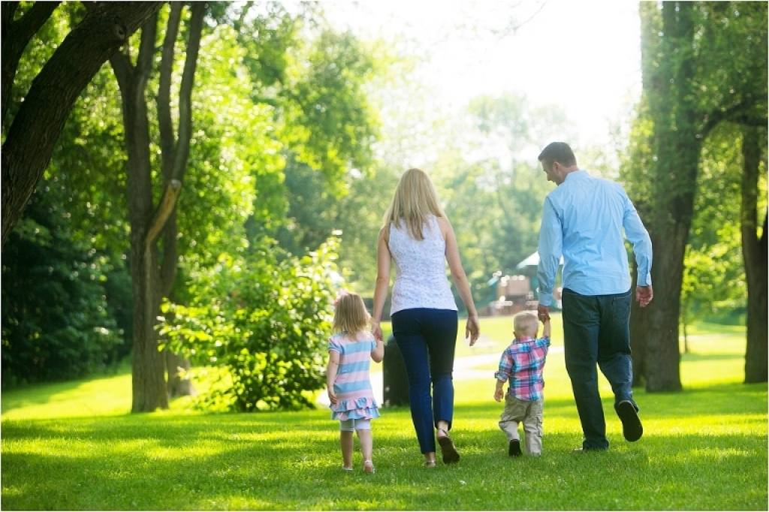
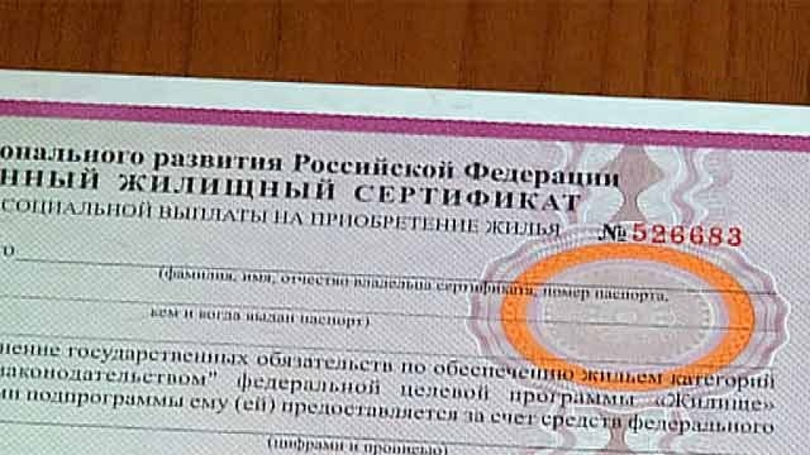
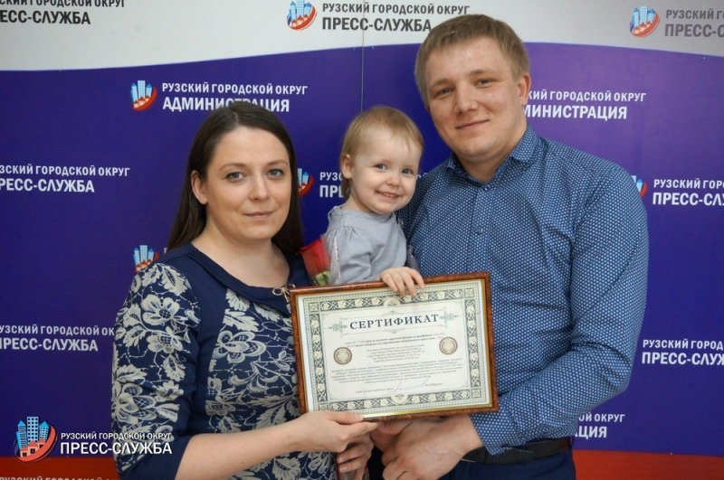
Основные целевые показатели реализации программы
Показатель | Единица измерения | 2019 год | 2020 год | 2021 год
Количество семей, получивших жилые помещения и улучшившие свои жилищные условия | семей | 2 | 2 | 2
Количество молодых семей, получивших свидетельство о праве на получение социальной выплаты на приобретение (строительство) жилого помещения | семей | 9 | 8 | 8
Количество участников подпрограммы «Социальная ипотека», получивших финансовую помощь, предоставляемую для погашения основной части долга по ипотечному жилищному кредиту (I этап) | человек | 3 | 3 | 3

Slide 39
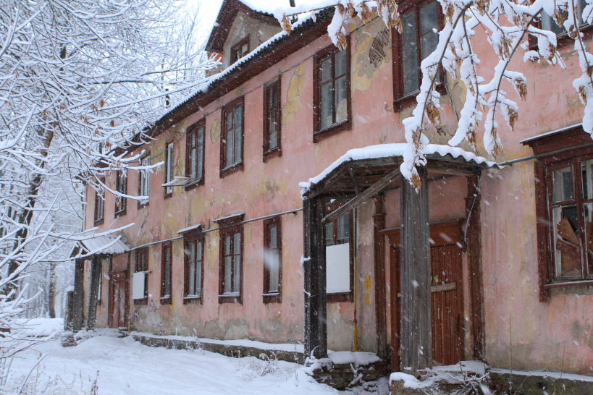
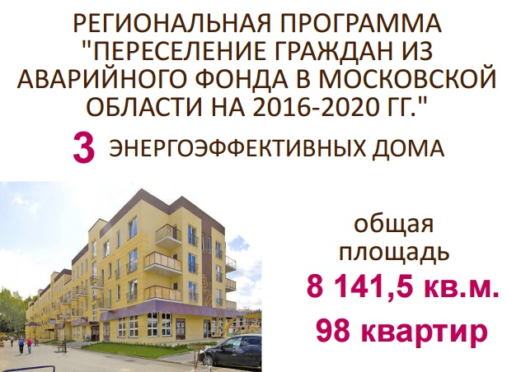
Основные направления, реализуемые в рамках муниципальной программы
1.Переселение граждан из многоквартирных жилых домов, признанных аварийными в установленном законодательством порядке, при реализации адресной программы Московской области по переселению граждан из аварийного жилищного фонда».
2. Снос аварийных жилых домов.
3. Оказание государственной поддержки молодым семьям в виде социальных выплат на приобретение жилого помещения или строительство индивидуального жилого дома.
4. I этап реализации программы «Социальная ипотека». Компенсация оплаты основного долга по ипотечному жилищному кредиту.

Slide 40
Муниципальная программа «Развитие транспортной системы Рузского городского округа» (млн. рублей)
5,1%
5,4%
5,5%
Доля в общем объеме расходов:
Наименование подпрограммы | 2019 год | 2020 год | 2021 год
«Содержание и ремонт» | 90,0 | 89,0 | 89,0
«Развитие транспортной инфраструктуры» | 5,0 | 5,0 | 5,0
«Безопасность дорожного движения» | 3,3 | 3,3 | 3,3
Итого по программе: | 98,3 | 97,3 | 97,3

Slide 41
Основные целевые показатели реализации программы
Показатель | Единица измерения | 2019 год | 2020 год | 2021 год
Доля поездок, оплаченных с использованием единых транспортных карт, в общем количестве оплаченных пассажирами поездок на конец года | % | 65,0 | 65,0 | 65,0
Капитальный ремонт и (или) ремонт автомобильных дорог общего пользования местного значения | тыс. кв. метров | 250,0 | 200,0 | 200,0
Доля бесхозных дорог, принятых в муниципальную собственность | % | 100,0 | 100,0 | 100,0
Создание парковочных машино-мест | м/м | 300,0 | 300,0 | 300,0
Снижение смертности от ДТП на дорогах федерального, регионального и муниципального значения, частных дорогах | на 100 тысяч жителей | 10,6 | 10,6 | 10,6

Slide 42
Основные направления, реализуемые в рамках муниципальной программы
1. Ремонт дорог общего пользования местного значения.
2. Ремонт остановочных пунктов, в том числе замена и установка остановочных павильонов.
3. Содержание дорог общего пользования местного значения и объектов дорожного хозяйства.
4. Устройство подъездов с щебеночным покрытием переходного типа к земельным участкам, выделенным молодым семьям Рузского городского округа.
5. Содержание и ремонт подвесных мостов.
6. Устройство и ремонт водоотводных и дренажных систем на автомобильных дорогах общего пользования местного значения.
7. Создание системы обучения детей поведению на дорогах и улицах.
8. Мероприятия по установке дорожных знаков, обустройству пешеходных переходов, нанесению дорожной разметки, устройству искусственных неровностей, ямочному ремонту, установке светофорных объектов, дорожных и перильных сооружений на автомобильных дорогах общего пользования местного значения.

Slide 43
Муниципальная программа «Формирование современной городской среды» (млн. рублей)
12,7%
13,1%
14,7%
Доля в общем объеме расходов:
Наименование подпрограммы | 2019 год | 2020 год | 2021 год
«Комфортная городская среда» | 54,0 | 54,0 | 55,0
«Благоустройство территории населенных пунктов» | 175,7 | 167,9 | 184,7
«Создание условий для обеспечения комфортного проживания жителей в многоквартирных домах» | 15,7 | 16,2 | 19,1
Итого по программе: | 245,4 | 238,1 | 258,8

Slide 44
Основные целевые показатели реализации программы
Показатель | Единица измерения | 2019 год | 2020 год | 2021 год
Количество благоустроенных общественных территорий (в разрезе видов территорий), в том числе – зоны отдыха, пешеходные зоны, скверы, площади | единиц | 2 | 1 | 1
Количество разработанных архитектурно-планировочных концепций благоустройства общественных территорий | единиц | 2 | 1 | 1
Количество установленных детских игровых площадок | единиц | 2 | 2 | 2
Обеспеченность обустроенными дворовыми территориями | % единиц | 54,6 83 | 65,0 99 | 74,0 114
Увеличение площади асфальтового покрытия дворовых территорий | кв. метров | 15 000 | 15 000 | 10 000
Количество приобретенной техники | единиц | 2 | 2 | 2
Сокращение уровня износа электросетевого хозяйства систем наружного освещения с применением СИП и высокоэффективных светильников | % | 70,0 | 65,0 | 60,0
«Светлый город» | % | 100,0 | 100,0 | 100,0
Количество отремонтированных подъездов многоквартирных домов | единиц | 103 | 179 | 178
Количество многоквартирных домов, в которых проведен капитальный ремонт в рамках региональной программы | единиц | 25 | 25 | 25

Slide 45
Основные направления, реализуемые в рамках муниципальной программы
1. Приобретение и установка детских игровых площадок.
2. Ремонт асфальтного покрытия дворовых территорий и проездов дворовых территорий.
3. Ямочный ремонт дворовых территорий.
4. Содержание мемориального комплекса «Вечный огонь».
5. Содержание ремонт общественных питьевых колодцев.
6. Уличное освещение населенных пунктов.
7. Содержание и установка контейнерных площадок по сбору мусора, в том числе вблизи СНТ и вдоль дорог, в которых осуществляется вывоз мусора.
8. Устройство ливневых канализаций.
9. Установка информационных стендов «Наше Подмосковье».
10. Очистка прудов на территории Рузского городского округа.
11. Обеспечение деятельности МБУ «Благоустройство».

Slide 46
Муниципальная программа «Муниципальное управление» (млн. рублей)
14,3%
13,6%
14,7%
Доля в общем объеме расходов:
Наименование подпрограммы | 2019 год | 2020 год | 2021 год
«Развитие муниципальной службы Рузского городского округа» | 15,7 | 15,7 | 15,7
«Развитие архивного дела в Рузском городском округе» | 9,3 | 0,8 | 0,8
«Территориальное развитие в сфере архитектуры и градостроительства в Рузском городском округе» | 1,5 | 0,5 | 0,5
«Обеспечивающая подпрограмма» | 249,8 | 228,6 | 241,6
Итого по программе: | 276,3 | 245,6 | 258,6

Slide 47
Основные целевые показатели реализации программы
Показатель | Единица измерения | 2019 год | 2020 год | 2021 год
Доля муниципальных правовых актов разработанных и приведенных в соответствие с федеральным законодательством и законодательством Московской области по вопросам муниципальной службы | % | 100,0 | 100,0 | 100,0
Доля работников органов местного самоуправления, прошедших обучение по программам профессиональной переподготовки и повышения квалификации | % | 20,0 | 20,0 | 20,0
Доля муниципальных служащих, прошедших ежегодную диспансеризацию от общего числа муниципальных служащих, подлежащих диспансеризации в отчетном году | % | 100,0 | 100,0 | 100,0
Численность работников кадровых органов администрации Рузского городского округа | единиц | 4 | 4 | 4
Доля архивных документов, хранящихся в муниципальном архиве в нормативных условиях, обеспечивающих их постоянное и долговременное хранение, в общем количестве документов в муниципальном архиве | % | 82,0 | 83,0 | 84,0
Доля архивных фондов муниципального архива, внесенных в общедоступную базу данных «Архивный фонд», от общего количества архивных фондов, хранящихся в муниципальном архиве | % | 100,0 | 100,0 | 100,0
Доля архивных документов, переведенных в электронно-цифровую форму, от общего количества документов, находящихся на хранении в муниципальном архиве | % | 5,0 | 5,5 | 6,0
Наличие утвержденного генерального плана Рузского городского округа | да/нет | да | да | да
Наличие утвержденных правил землепользования и застройки Рузского городского округа | да/нет | да | да | да

Slide 48
Основные направления, реализуемые в рамках муниципальной программы
1. Обеспечение деятельности органов местного самоуправления Рузского городского округа.
2. Выплата пенсии за выслугу лет лицам, замещающим и занимающим должности муниципальной службы, в связи с выходом на пенсию.
3.Организация и прохождение диспансеризации муниципальными служащими.
4. Обеспечение деятельности муниципального казенного учреждения «Архив» Рузского городского округа.
5. Исполнение переданных государственных полномочий в сфере градостроительства.
6. Обеспечение деятельности муниципальных учреждений, обеспечивающих обслуживание деятельности органов местного самоуправления и муниципальных учреждений Рузского городского округа.

Slide 49
Муниципальная программа «Охрана окружающей среды в Рузском городском округе» (млн. рублей)
0,6%
0,9%
0,3%
Доля в общем объеме расходов:
Наименование подпрограммы | 2019 год | 2020 год | 2021 год
«Организация и проведение экологического мониторинга на территории Рузского городского округа» | 0,1 | 0,1 | 0,1
«Экологическое образование, воспитание и информирование населения» | 0,3 | 0,3 | 0,3
«Снижение и предотвращение загрязнений окружающей среды при образовании и размещении отходов» | 11,7 | 15,4 | 4,5
«Охрана водных объектов на территории Рузского городского округа» | 0,3 | 0,3 | 0,3
Итого по программе: | 12,4 | 16,1 | 5,2

Slide 50
Основные целевые показатели реализации программы
Показатель | Единица измерения | 2019 год | 2020 год | 2021 год
Количество проб и анализов, проведенных в рамках экологического мониторинга | единиц | 14 | 14 | 14
Количество человек, принявших участие в экологических мероприятиях | человек | 1 485 | 1 635 | 1 800
Доля ликвидированных несанкционированных навалов в общем числе выявленных несанкционированных навалов | % | 100,0 | 100,0 | 100,0
Количество водных объектов местного назначения, на которых проведены работы по их очистке | единиц | 8 | 9 | 9
Площадь рекультивированных земель объектов накопленного экологического ущерба | Гектар | 0 | 5 | 0
Количество благоустроенных родников по программе «Родники Подмосковья» | единиц | 1 | 1 | 1
Новая культура сбора отходов (ТКО) – оснащение контейнерных площадок многоквартирных домов контейнерами для раздельного сбора отходов (ТКО) | % | 50,0 | 50,0 | 50,0
Чистое Подмосковье – заключение и исполнение договоров на вывоз отходов в ИЖС и СНТ | % | 75,0 | 75,0 | 75,0

Slide 51
Основные направления, реализуемые в рамках муниципальной программы
1. Санитарно-химическое исследование атмосферного воздуха.
2. Санитарно-бактериологическое исследование воды.
3. Организация и проведение мероприятий в рамках Дней защиты от экологических опасностей.
4. Ликвидация несанкционированных свалок, очаговых навалов бытовых отходов и мусора, в местах отдыха на береговой полосе водоемов общего пользования и лесопарковых зон.
5. Контроль за состоянием полигона ТКО «Анино» и его воздействием на окружающую среду, предотвращение возникновения чрезвычайных ситуаций техногенного характера.
6. Рекультивация полигонов твердых коммунальных отходов.
7. Очистка дна и укрепление берегов водных объектов, расположенных на территории Рузского городского округа.

Slide 52
Муниципальная программа «Газификация населенных пунктов Рузского городского округа» (млн. рублей)
0,8%
0,7%
0,2%
Доля в общем объеме расходов:
Наименование подпрограммы | 2019 год | 2020 год | 2021 год
«Газификация населенных пунктов» | 0,5 | 10,0 | 0,0
«Газификация многоквартирных домов» | 1,6 | 0,0 | 0,0
«Газификация улиц» | 7,7 | 0,0 | 0,0
«Реконструкция станции катодной защиты» | 1,5 | 0,0 | 0,0
«Техническое обслуживание объектов газового хозяйства» | 3,2 | 2,8 | 3,2
Итого по программе: | 14,5 | 12,8 | 3,2

Slide 53
Основные целевые показатели реализации программы
Показатель | Единица измерения | 2019 год | 2020 год | 2021 год
Количество газифицированных населенных пунктов | единиц | 0 | 1 | 0
Количество газифицированных многоквартирных домов | единиц | 1 | 0 | 0
Количество газифицированных квартир | единиц | 8 | 0 | 0
Количество газифицированных улиц | единиц | 6 | 0 | 0

Slide 54
Основные направления, реализуемые в рамках муниципальной программы
1. Газификация муниципальных жилых домов ул. Сосновая деревни Мишинка.
2. Газификация деревни Таблово.
3. Газификация многоквартирных домов ул. Содовая, дома № 11, 11а поселка Старая Руза.
4. Газификация многоквартирных домов ул. Огородная, дома № 1-15, 8-10а в деревне Нововолково.
5. Газификация улиц в деревне Лидино, деревне Нестерово.
6. Реконструкция станций катодной защиты подземных газопроводов.
7. Техническое обслуживание объектов газового хозяйства.

Slide 55
Муниципальная программа «Развитие системы информирования населения о деятельности органов местного самоуправления Рузского городского округа» (млн. рублей)
0,8%
0,9%
0,9%
Доля в общем объеме расходов:
Наименование подпрограммы | 2019 год | 2020 год | 2021 год
«Развитие системы информирования населения о деятельности органов местного самоуправления Рузского городского округа» | 8,3 | 8,3 | 8,3
«Обеспечивающая подпрограмма» | 8,1 | 8,1 | 8,1
Итого по программе: | 16,4 | 16,4 | 16,4

Slide 56
Основные целевые показатели реализации программы
Показатель | Единица измерения | 2019 год | 2020 год | 2021 год
Информирование населения через СМИ и социальные сети | % | 174,47 | 173,25 | 172,76
Наличие незаконных рекламных конструкций, установленных на территории муниципального образования | % | 0,0 | 0,0 | 0,0

Slide 57
Основные направления, реализуемые в рамках муниципальной программы
1. Информирование населения об основных событиях социально-экономического развития, общественно-политической жизни, освещение деятельности органов местного самоуправления Рузского городского округа в печатных СМИ.
2. Информирование населения об основных социально-экономических событиях Рузского городского округа, а также о деятельности органов местного самоуправления посредством наружной рекламы.
3. Обеспечение деятельности муниципального автономного учреждения «Издательский дом «Подмосковье-запад».

Slide 58
Муниципальная программа «Управление имуществом и земельными ресурсами Рузского городского округа » (млн. рублей)
Доля в общем объеме расходов:
0,6%
0,6%
0,7%
Наименование подпрограммы | 2019 год | 2020 год | 2021 год
«Повышение доходной части бюджета» | 0,6 | 0,4 | 0,4
«Ведение учета земельных участков» | 0,3 | 0,3 | 0,3
«Формирование земельных участков» | 1,5 | 1,6 | 1,6
«Содержание муниципальной казны» | 3,1 | 3,1 | 3,2
«Исполнение переданных государственных полномочий в сфере землепользования» | 6,0 | 6,0 | 6,0
Итого по программе: | 11,5 | 11,4 | 11,5

Slide 59
Основные целевые показатели реализации программы
Показатель | Единица измерения | 2019 год | 2020 год | 2021 год
Собираемость от арендной платы за земельные участки, государственная собственность на которые не разграничена | % | 100,0 | 100,0 | 100,0
Собираемость от арендной платы за имущество | % | 100,0 | 100,0 | 100,0
Эффективная работа по взысканию задолженности по арендной плате за земельные участки, государственная собственность на которые не разграничена | % | 100,0 | 100,0 | 100,0
Эффективная работа по взысканию задолженности по имуществу | % | 100,0 | 100,0 | 100,0
Предоставление земельных участков многодетным семьям | % | 100,0 | 100,0 | 100,0
Проверка использования земель | % | 100,0 | 100,0 | 100,0
Количество земельных участков, подготовленных органами местного самоуправления для реализации на торгах | штук | 50 | 40 | 40
Доля объектов недвижимого имущества, поставленных на кадастровый учет от выявленных земельных участков объектами без прав | % | 100,0 | 100,0 | 100,0

Slide 60
Основные направления, реализуемые в рамках муниципальной программы
1. Ведение претензионной работы по взысканию задолженности по арендной плате на земельные участки и имущество.
2. Проведение работ по вовлечение объектов недвижимого имущества в налоговый оборот.
3. Осуществление муниципального земельного контроля.
4. Выполнение геодезических процедур для предоставления земельных участков многодетным семьям.
5. Подготовка межевых дел для последующего предоставления земельных участков на торгах.
6. Оформление земельных участков под зданиями, находящимися в муниципальной собственности.
7.Постановка на кадастровый учет земель, необремененных государственным кадастровым учетом.
8. Содержание муниципальной казны.
9. Исполнение переданных государственных полномочий в сфере землепользования.

Slide 61
Муниципальная программа «Развитие институтов гражданского общества и реализации молодежной политики в Рузском городском округе» (млн. рублей)
0,4%
0,4%
0,4%
Доля в общем объеме расходов:
Наименование подпрограммы | 2019 год | 2020 год | 2021 год
«Мир и согласие» | 0,4 | 0,4 | 0,4
«Молодежь Рузского городского округа» | 7,0 | 7,0 | 7,1
Итого по программе: | 7,4 | 7,4 | 7,5

Slide 62
Основные целевые показатели реализации программы
Показатель | Единица измерения | 2019 год | 2020 год | 2021 год
Количество социальных инициатив, заявленных для присуждения премии «Наше Подмосковье» | единиц | 260 | 265 | 270
Доля граждан, положительно оценивающих состояние межнациональных отношений | % | 77,0 | 78,0 | 79,0
Уровень обеспеченности учреждениями по работе с детьми и молодежью | балл | 100 | 100 | 100

Slide 63
Основные направления, реализуемые в рамках муниципальной программы
1. Организация и проведение мероприятий по формированию системы поддержки социальных инициатив, проведение культурно-национальных праздников, мероприятий по укреплению единства Российской нации, направленных на развитие Рузского городского округа.
2. Создание условий для обеспечения деятельности МАУ «Молодежный центр».
3. Организация и проведение мероприятий, направленных на гражданско-патриотическое и духовно-нравственное воспитание молодежи, в том числе через формирование традиционных семейных ценностей, популяризацию культуры безопасности в молодежной среде и социализацию молодежи, нуждающейся в особой заботе государства.

Slide 64
Муниципальная программа «Цифровой округ»» (млн. рублей)
3,4%
3,6%
3,6%
Доля в общем объеме расходов:
Наименование подпрограммы | 2019 год | 2020 год | 2021 год
«Снижение административных барьеров, повышение качества и доступности предоставления государственных и муниципальных услуг, в том числе на базе многофункционального центра предоставления государственных и муниципальных услуг» | 51,8 | 51,8 | 49,0
«Развитие информационной и технической инфраструктуры экосистемы цифровой экономики Рузского городского округа Московской области» | 13,8 | 13,8 | 13,8
Итого по программе: | 65,6 | 65,6 | 62,8

Slide 65
Основные целевые показатели реализации программы
Показатель | Единица измерения | 2019 год | 2020 год | 2021 год
Доля граждан, имеющих доступ к получению государственных и муниципальных услуг по принципу «одного окна» по месту пребывания, в том числе в МФЦ | % | 100,0 | 100,0 | 100,0
Уровень удовлетворенности граждан качеством предоставления государственных и муниципальных услуг | % | 94,4 | 94,6 | 94,8
Доля работников ОМСУ муниципального образования, обеспеченных необходимым компьютерным оборудованием с предоставленным общесистемным программным обеспечением и организационной техникой в соответствии с требованиями нормативных правовых актов Московской области | % | 100,0 | 100,0 | 100,0
Доля ОМСУ муниципального образования, обеспеченных необходимыми услугами связи, в том числе для оказания государственных и муниципальных услуг в электронной форме | % | 100,0 | 100,0 | 100,0
Увеличение доли защищенных по требованиям безопасности информации информационных систем, используемых ОМСУ муниципального образования, в соответствии с категорией обрабатываемой информации | % | 90,0 | 95,0 | 100,0
Доля персональных компьютеров, используемых на рабочих местах работников ОМСУ муниципального образования, обеспеченных антивирусным программным обеспечением с регулярным обновлением соответствующих баз | % | 100,0 | 100,0 | 100,0
Доля документов служебной переписки ОМСУ муниципального образования и их подведомственных учреждений с ЦИОГВ и ГО Московской области, подведомственными ЦИОГВ и ГО Московской области организациями и учреждениями, не содержащих данные и конфиденциальные сведения и направляемых исключительно в электронном виде с использованием МСЭД и средств электронной подписи | % | 100,0 | 100,0 | 100,0

Slide 66
Основные направления, реализуемые в рамках муниципальной программы
1. Обеспечение деятельности многофункционального центра предоставления государственных и муниципальных услуг.
2. Проведение ремонтных работ в офисе МФЦ в п. Тучково.
3. Развитие и обеспечение функционирование базовой информационно-технологической инфраструктуры органов местного самоуправления Рузского городского округа.
4. Создание, развитие и обеспечение деятельности единой информационно-технологической и телекоммуникационной инфраструктуры органов местного самоуправления Рузского городского округа.
5. Обеспечение подключения к региональным межведомственным информационным системам и сопровождение пользователей органов местного самоуправления Рузского городского округа.
6. Обеспечение защиты информационно-технологической и телекоммуникационной инфраструктуры и информации в информационных системах, используемых органами местного самоуправления Рузского городского округа.

Slide 67
Основные целевые показатели реализации программы
Показатель | Единица измерения | 2019 год | 2020 год | 2021 год
Увеличение доли граждан, использующих механизм получения государственных и муниципальных услуг в электронной форме | % | 80,0 | 82,0 | 85,0
Доля ОМСУ муниципального образования, а также находящихся в их ведении организаций, предприятий и учреждений, участвующих в планировании, подготовке, проведении и контроле исполнения конкурентных процедур с использованием ЕАСУЗ | % | 100,0 | 100,0 | 100,0
Доля ОМСУ муниципального образования, а также находящихся в их ведении организаций и учреждений, использующих ЕИСУГИ для учета и контроля эффективности использования государственного и муниципального имущества | % | 100,0 | 100,0 | 100,0
Доля муниципальных организаций в муниципальном образовании, обеспеченных современными аппаратно-программными комплексами со средствами криптографической защиты информации | % | 100,0 | 100,0 | 100,0

Slide 68
Непрограммные расходы бюджета Рузского городского округа на 2019 год и плановый период 2020 и 2021 годы
4,6%
3,7%
4,9%
Доля в общем объеме расходов:
Направление расходов | 2019 год | 2020 год | 2021 год
Обеспечение деятельности органов местного самоуправления | 8,3 | 8,3 | 8,3
Резерв для уплаты налогов, сборов и иных платежей | 5,0 | 0,0 | 0,0
Резерв для обеспечения софинансирования в целях участия в областных программах | 62,6 | 46,2 | 65,0
Обеспечение своевременности и полноты исполнения долговых обязательств Рузского городского округа | 12,1 | 12,1 | 12,1
Оплата членских взносов в Совет муниципальных образований | 0,2 | 0,2 | 0,2
Итого по непрограммным расходам: | 88,2 | 66,8 | 85,6

